Slide 1
GUIDE UTILISATEUR
Budget Base
Plateforme de gestion budgétaire des subventions
Prise en main complète de toutes les fonctionnalités · Édition 2026

Slide 2
Sommaire
1. Connexion
2. Tableau de bord
3. Suivi budgétaire
4. Gestion des subventions
5. Planification
6. Engagements
7. Paiements
8. Trésorerie
9. Rapprochement bancaire
10. Préfinancements
11. Prêts employés
12. Rapports
13. Utilisateurs & rôles
14. Configuration
15. Mon profil

Slide 3
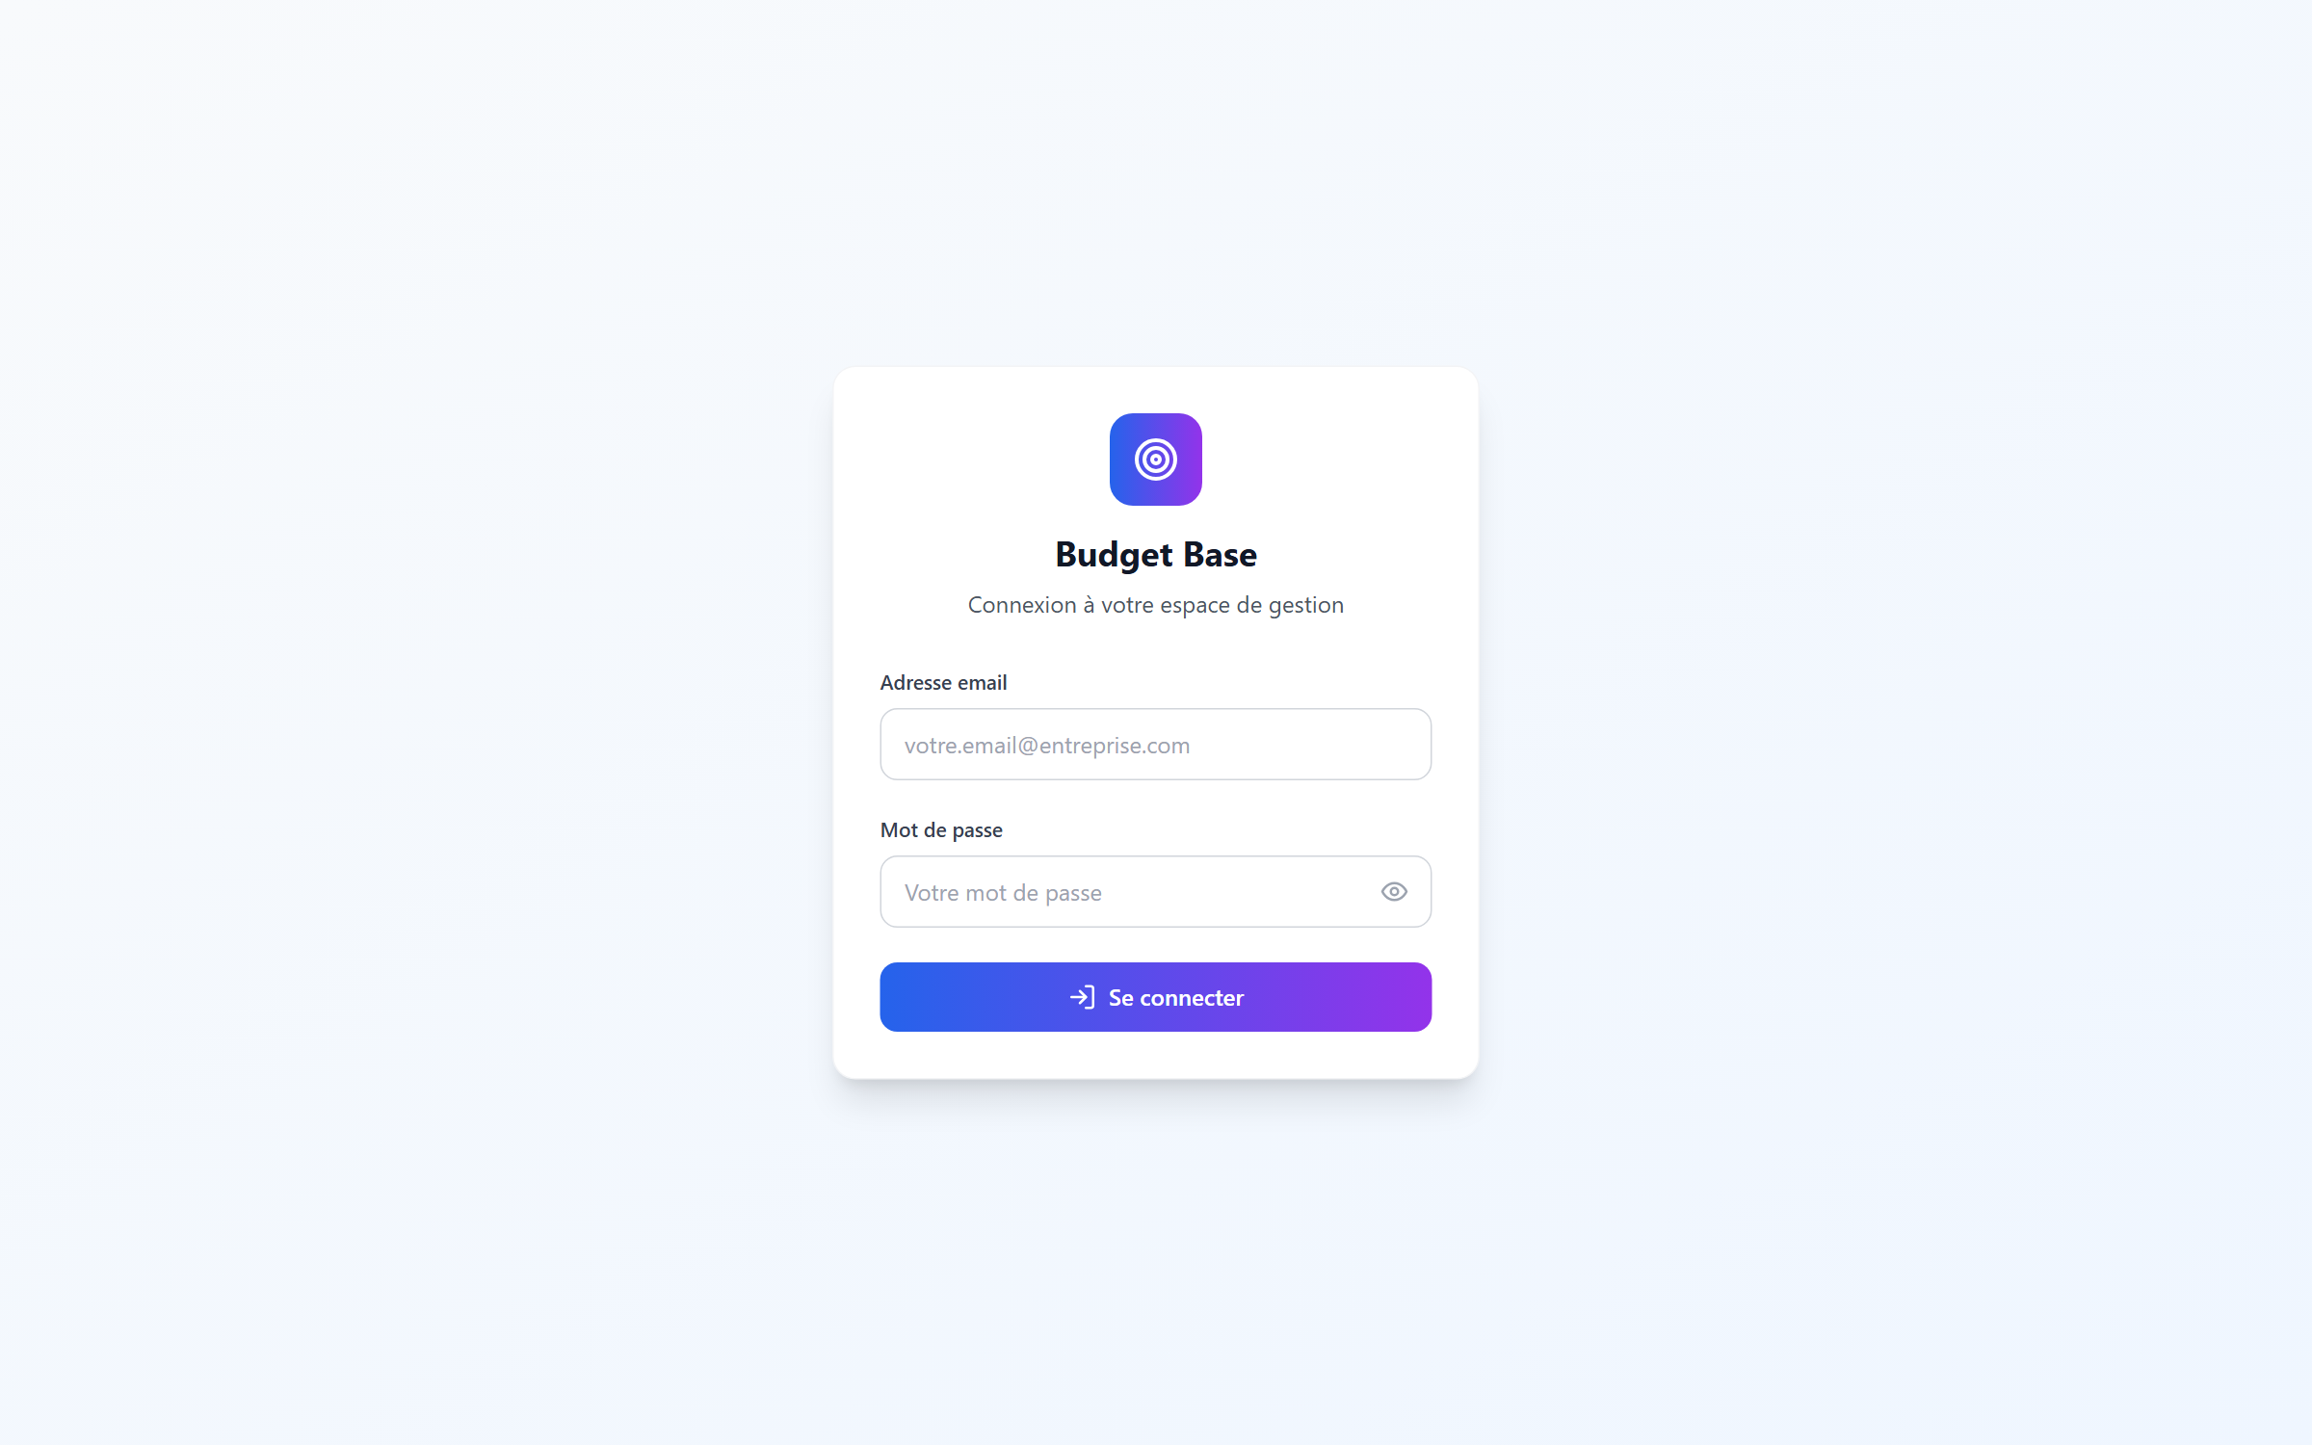
1
Connexion
Accès sécurisé à la plateforme
À RETENIR
Saisissez votre e-mail et votre mot de passe, puis « Se connecter ».
Chaque compte a un rôle (ex. Administrateur, Comptable) qui détermine les menus visibles.
La sécurité est gérée par authentification ; en cas d’oubli, contactez un administrateur.
Budget Base — Guide utilisateur
1

Slide 4
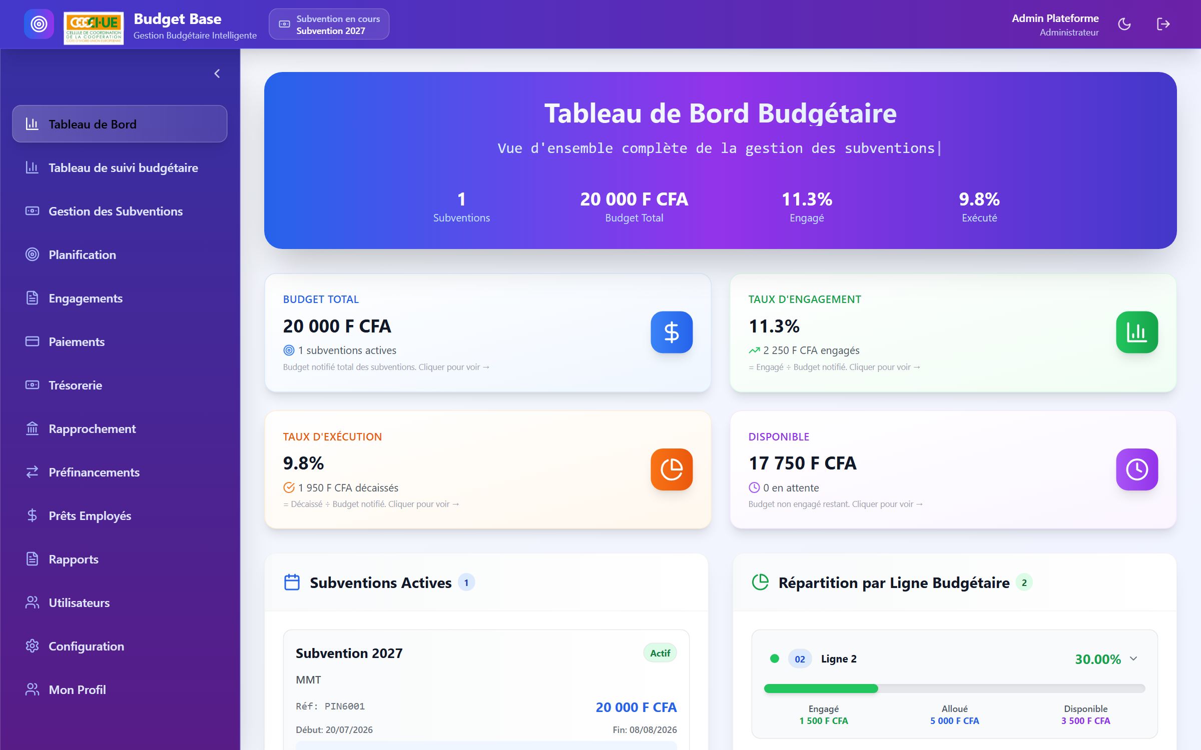
2
Tableau de bord
Vue d’ensemble de la subvention en cours
À RETENIR
Indicateurs clés : budget total notifié, taux d’engagement, taux d’exécution, disponible.
Cartes cliquables qui renvoient directement vers la page concernée.
Répartition par ligne budgétaire et liste des subventions actives.
Tout se rapporte à la « Subvention en cours » affichée en haut.
Budget Base — Guide utilisateur
2

Slide 5
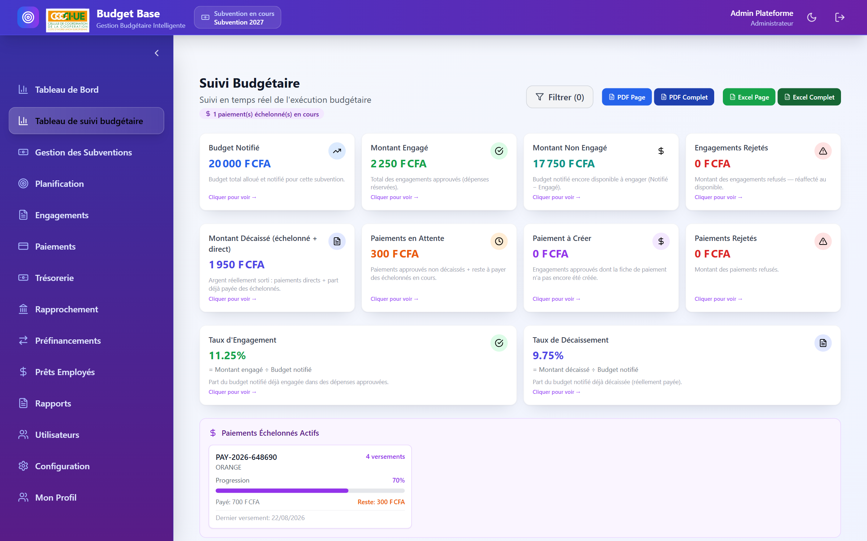
3
Suivi budgétaire
Exécution par ligne et sous-ligne
À RETENIR
Tableau hiérarchique : chaque ligne cumule ses sous-lignes (bouton pour déplier/replier).
Colonnes : Notifié, Engagé, Décaissé, P. En Attentes, P. à Créer, P. Rejetés, Disponible, taux.
Tri périodique (Du → Au) pour filtrer les mouvements sur une plage de dates.
Exports PDF et Excel colorés, fidèles au tableau.
Budget Base — Guide utilisateur
3

Slide 6
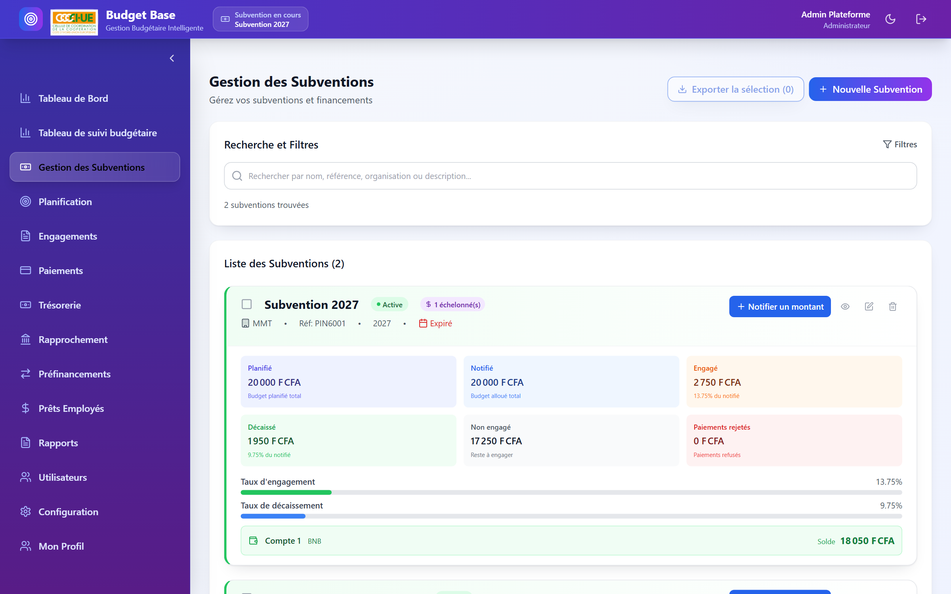
4
Gestion des subventions
Créer, notifier et suivre les subventions
À RETENIR
Créez/modifiez une subvention ; à la création le montant notifié est à 0.
« Notifier un montant » répartit le budget sur les lignes/sous-lignes sans écraser l’existant.
Cartes : Planifié, Notifié, Engagé, Décaissé, Non engagé, Paiements rejetés.
Consultez le détail (œil) et exportez les fiches en PDF.
Budget Base — Guide utilisateur
4

Slide 7
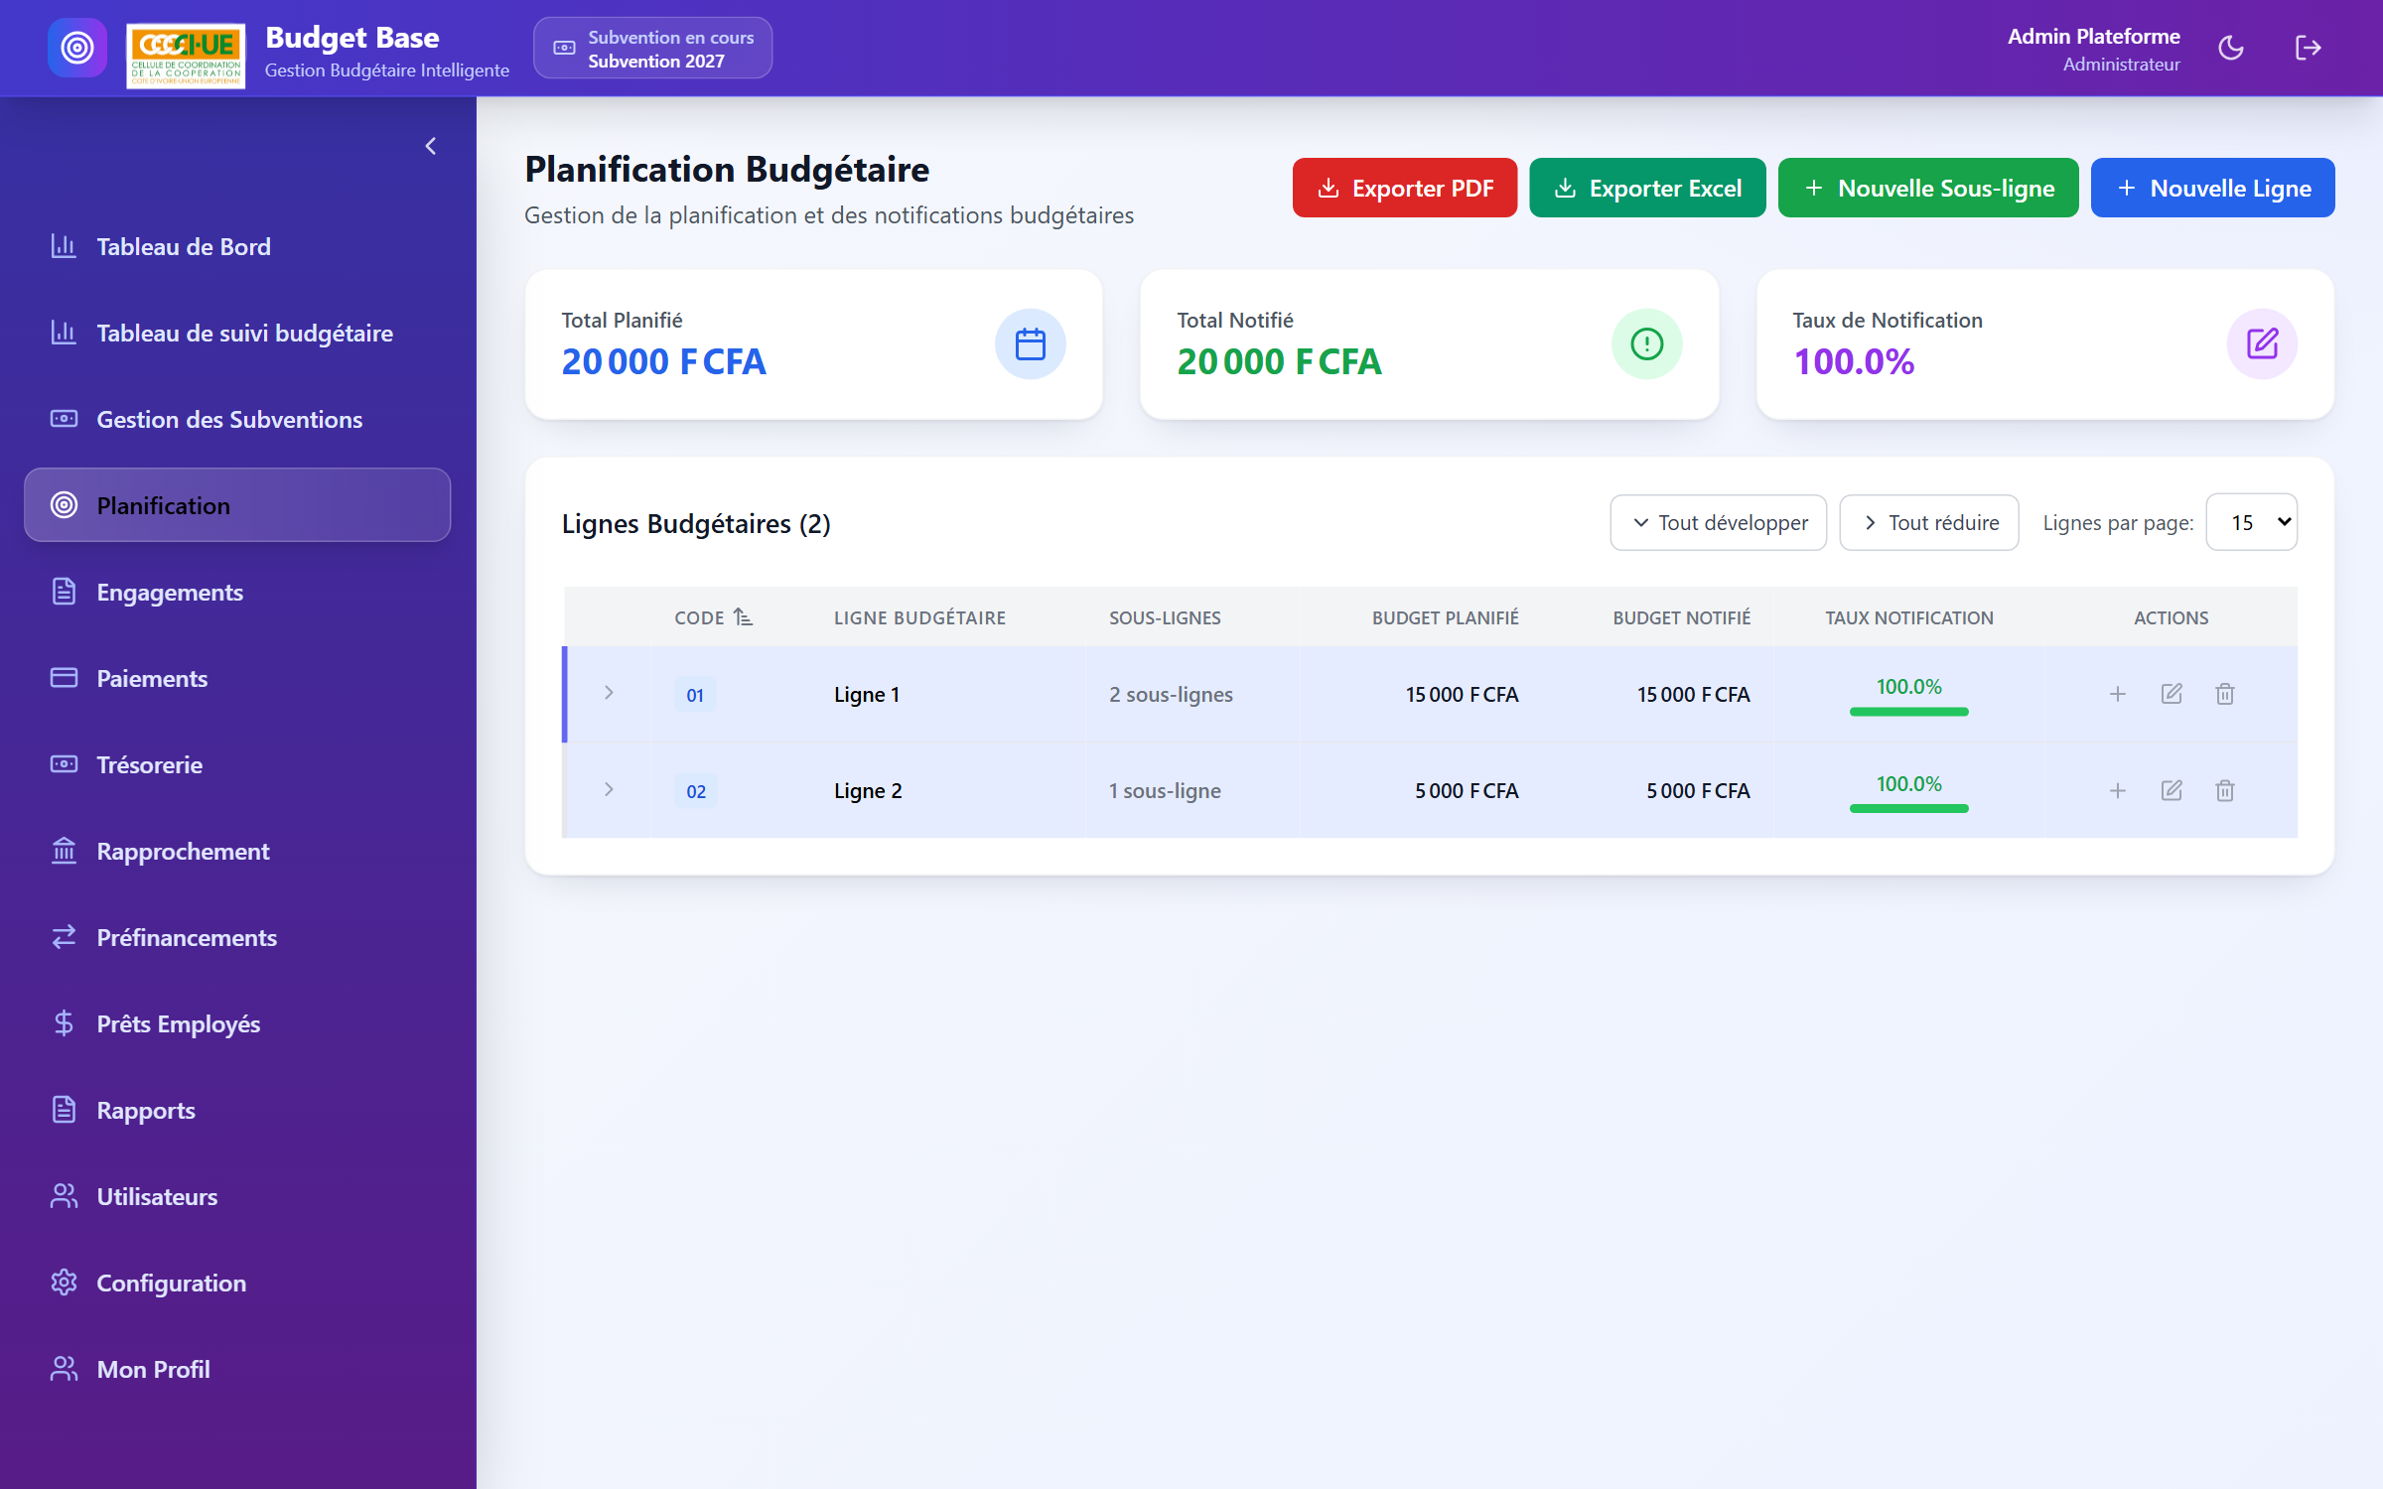
5
Planification
Lignes et sous-lignes budgétaires
À RETENIR
Structurez le budget en lignes puis sous-lignes (montant planifié et notifié).
Taux de notification et repérage des lignes sous-notifiées.
Boutons « Tout développer / Tout réduire » et couleurs distinctes ligne/sous-ligne.
Budget planifié/notifié calculés automatiquement pour les lignes.
Budget Base — Guide utilisateur
5

Slide 8
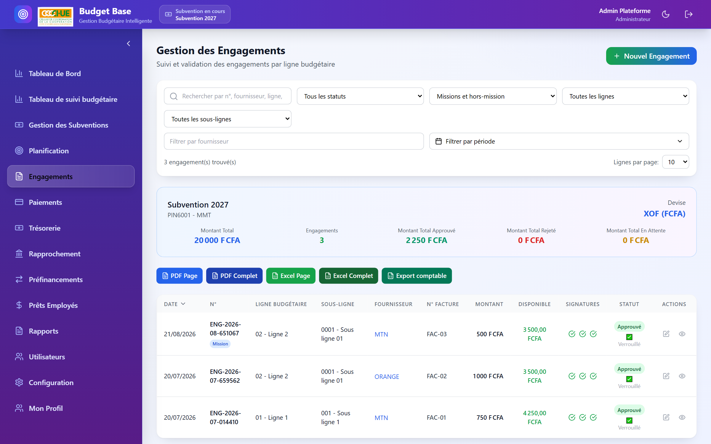
6
Engagements
Réservation des dépenses par ligne
À RETENIR
Créez un engagement rattaché à une sous-ligne et un fournisseur.
Circuit de signatures et détection des doublons (facture, fournisseur+montant).
Case « Mission » pour marquer et filtrer les engagements de mission.
Exports PDF/Excel + « Export comptable » regroupé par rubrique (ligne budgétaire).
Budget Base — Guide utilisateur
6

Slide 9
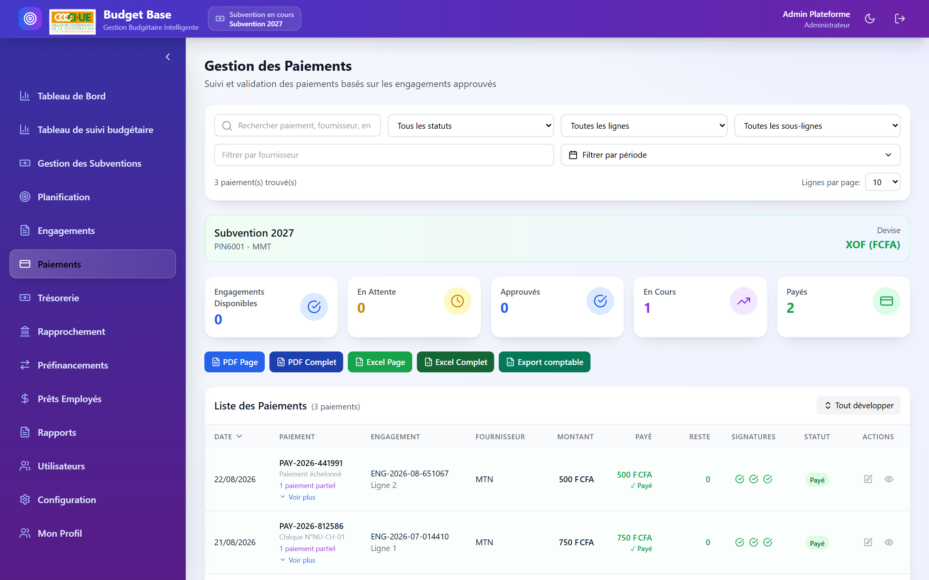
7
Paiements
Fiches de paiement et décaissements
À RETENIR
Créez la fiche de paiement d’un engagement ; option « échelonné » dès le départ.
Circuit de signatures, unicité du n° de facture, suivi de la progression.
Cartes récap (montant total, approuvé, rejeté, en attente).
Exports PDF/Excel + « Export comptable » par rubrique.
Budget Base — Guide utilisateur
7

Slide 10
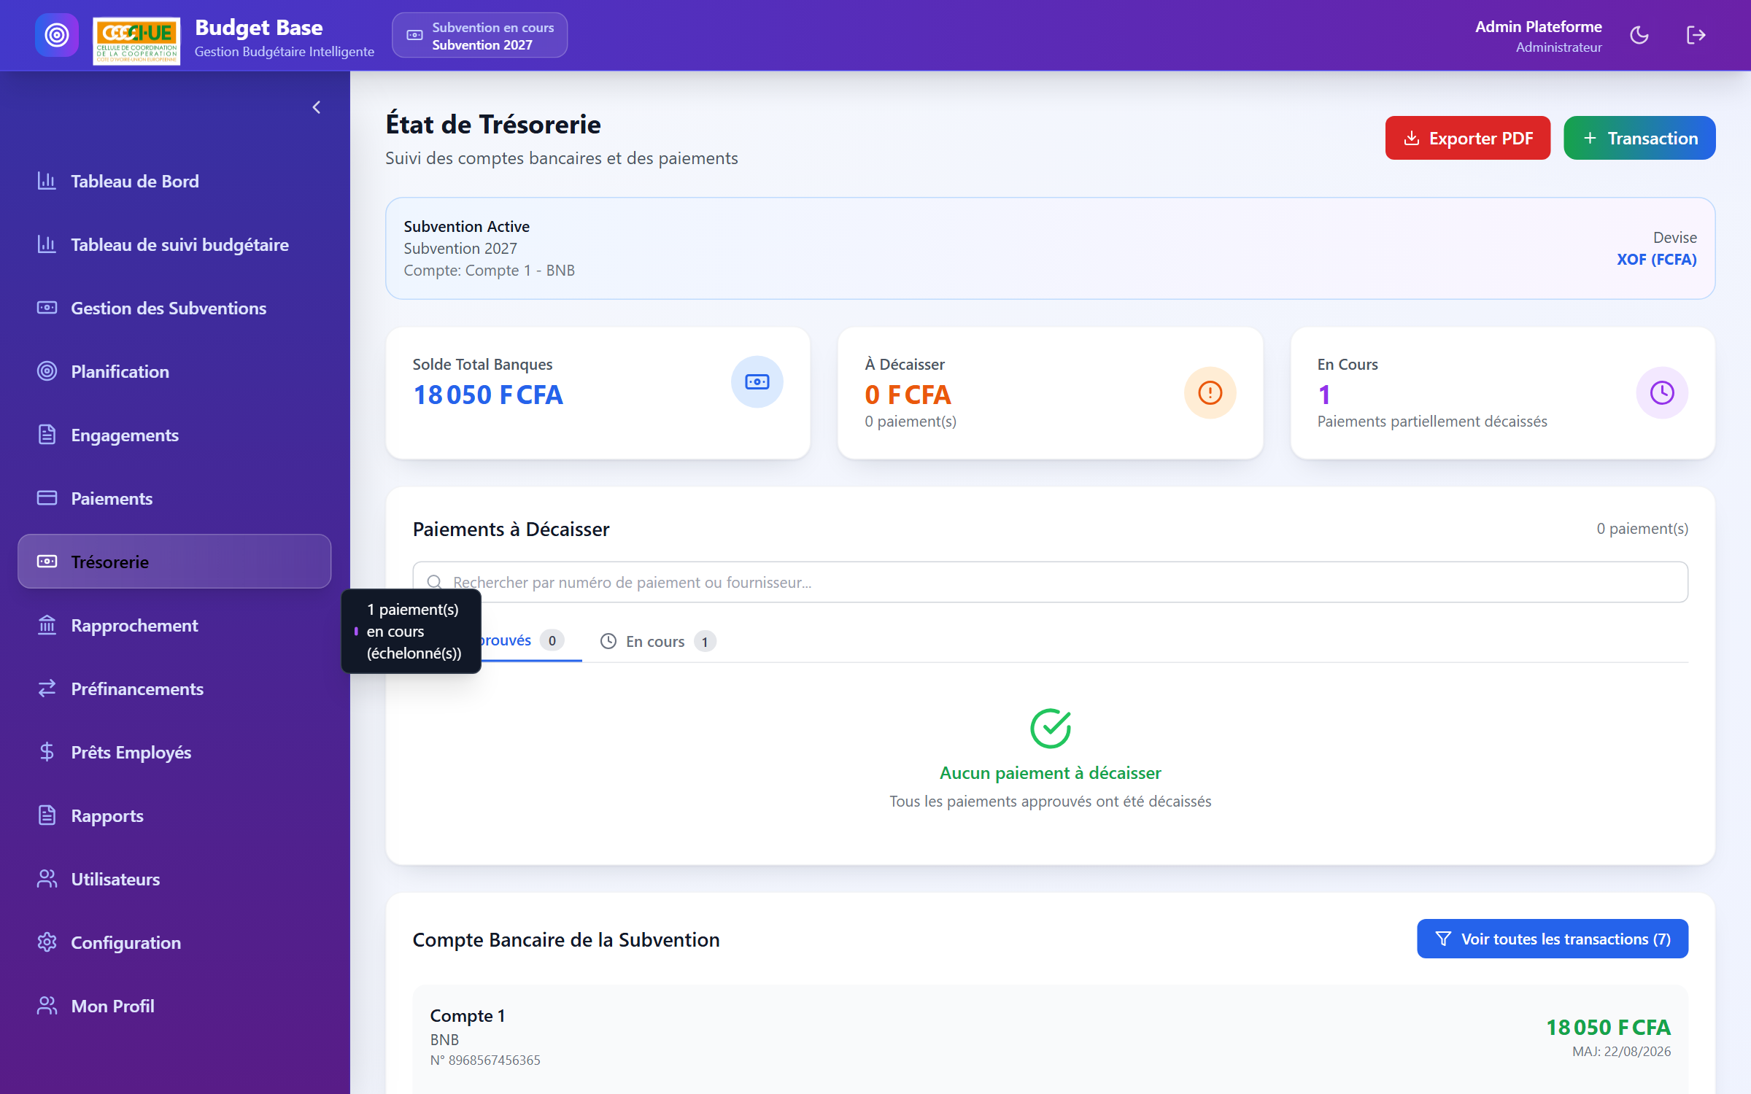
8
Trésorerie
Décaissements et compte bancaire
À RETENIR
Décaissez un paiement (complet ou échelonné) ; le mode espèces exclut le rapprochement.
Suivi du compte bancaire de la subvention et de ses transactions.
Filtre périodique (Du → Au) des transactions.
Case « attend un rapprochement » selon le mode de règlement.
Budget Base — Guide utilisateur
8

Slide 11
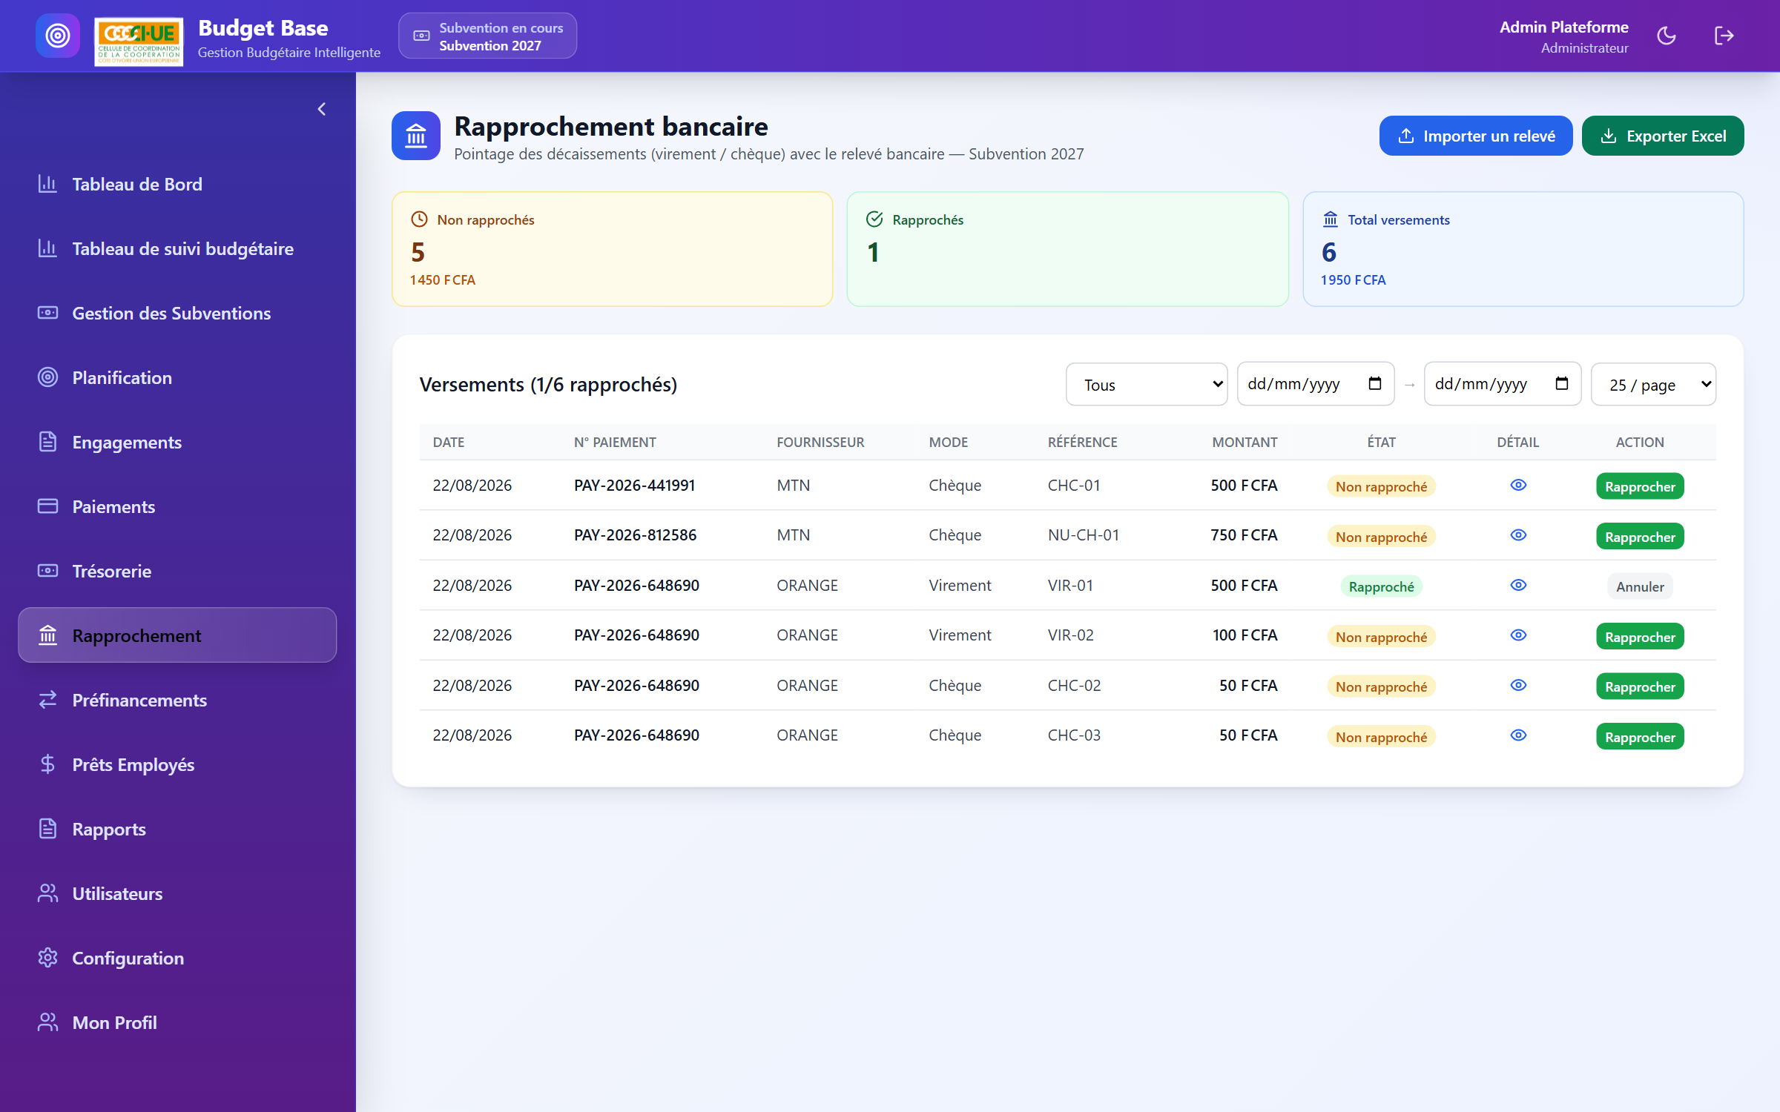
9
Rapprochement bancaire
Pointer les décaissements avec le relevé
À RETENIR
Liste des versements bancaires à pointer (rapprochés / non rapprochés).
Saisie manuelle (bouton « Rapprocher ») ou « Importer un relevé » (assisté).
Filtres statut + période, icône « détail » (œil), export Excel.
Badge du menu = nombre de versements non rapprochés (visible par le comptable).
Budget Base — Guide utilisateur
9

Slide 12
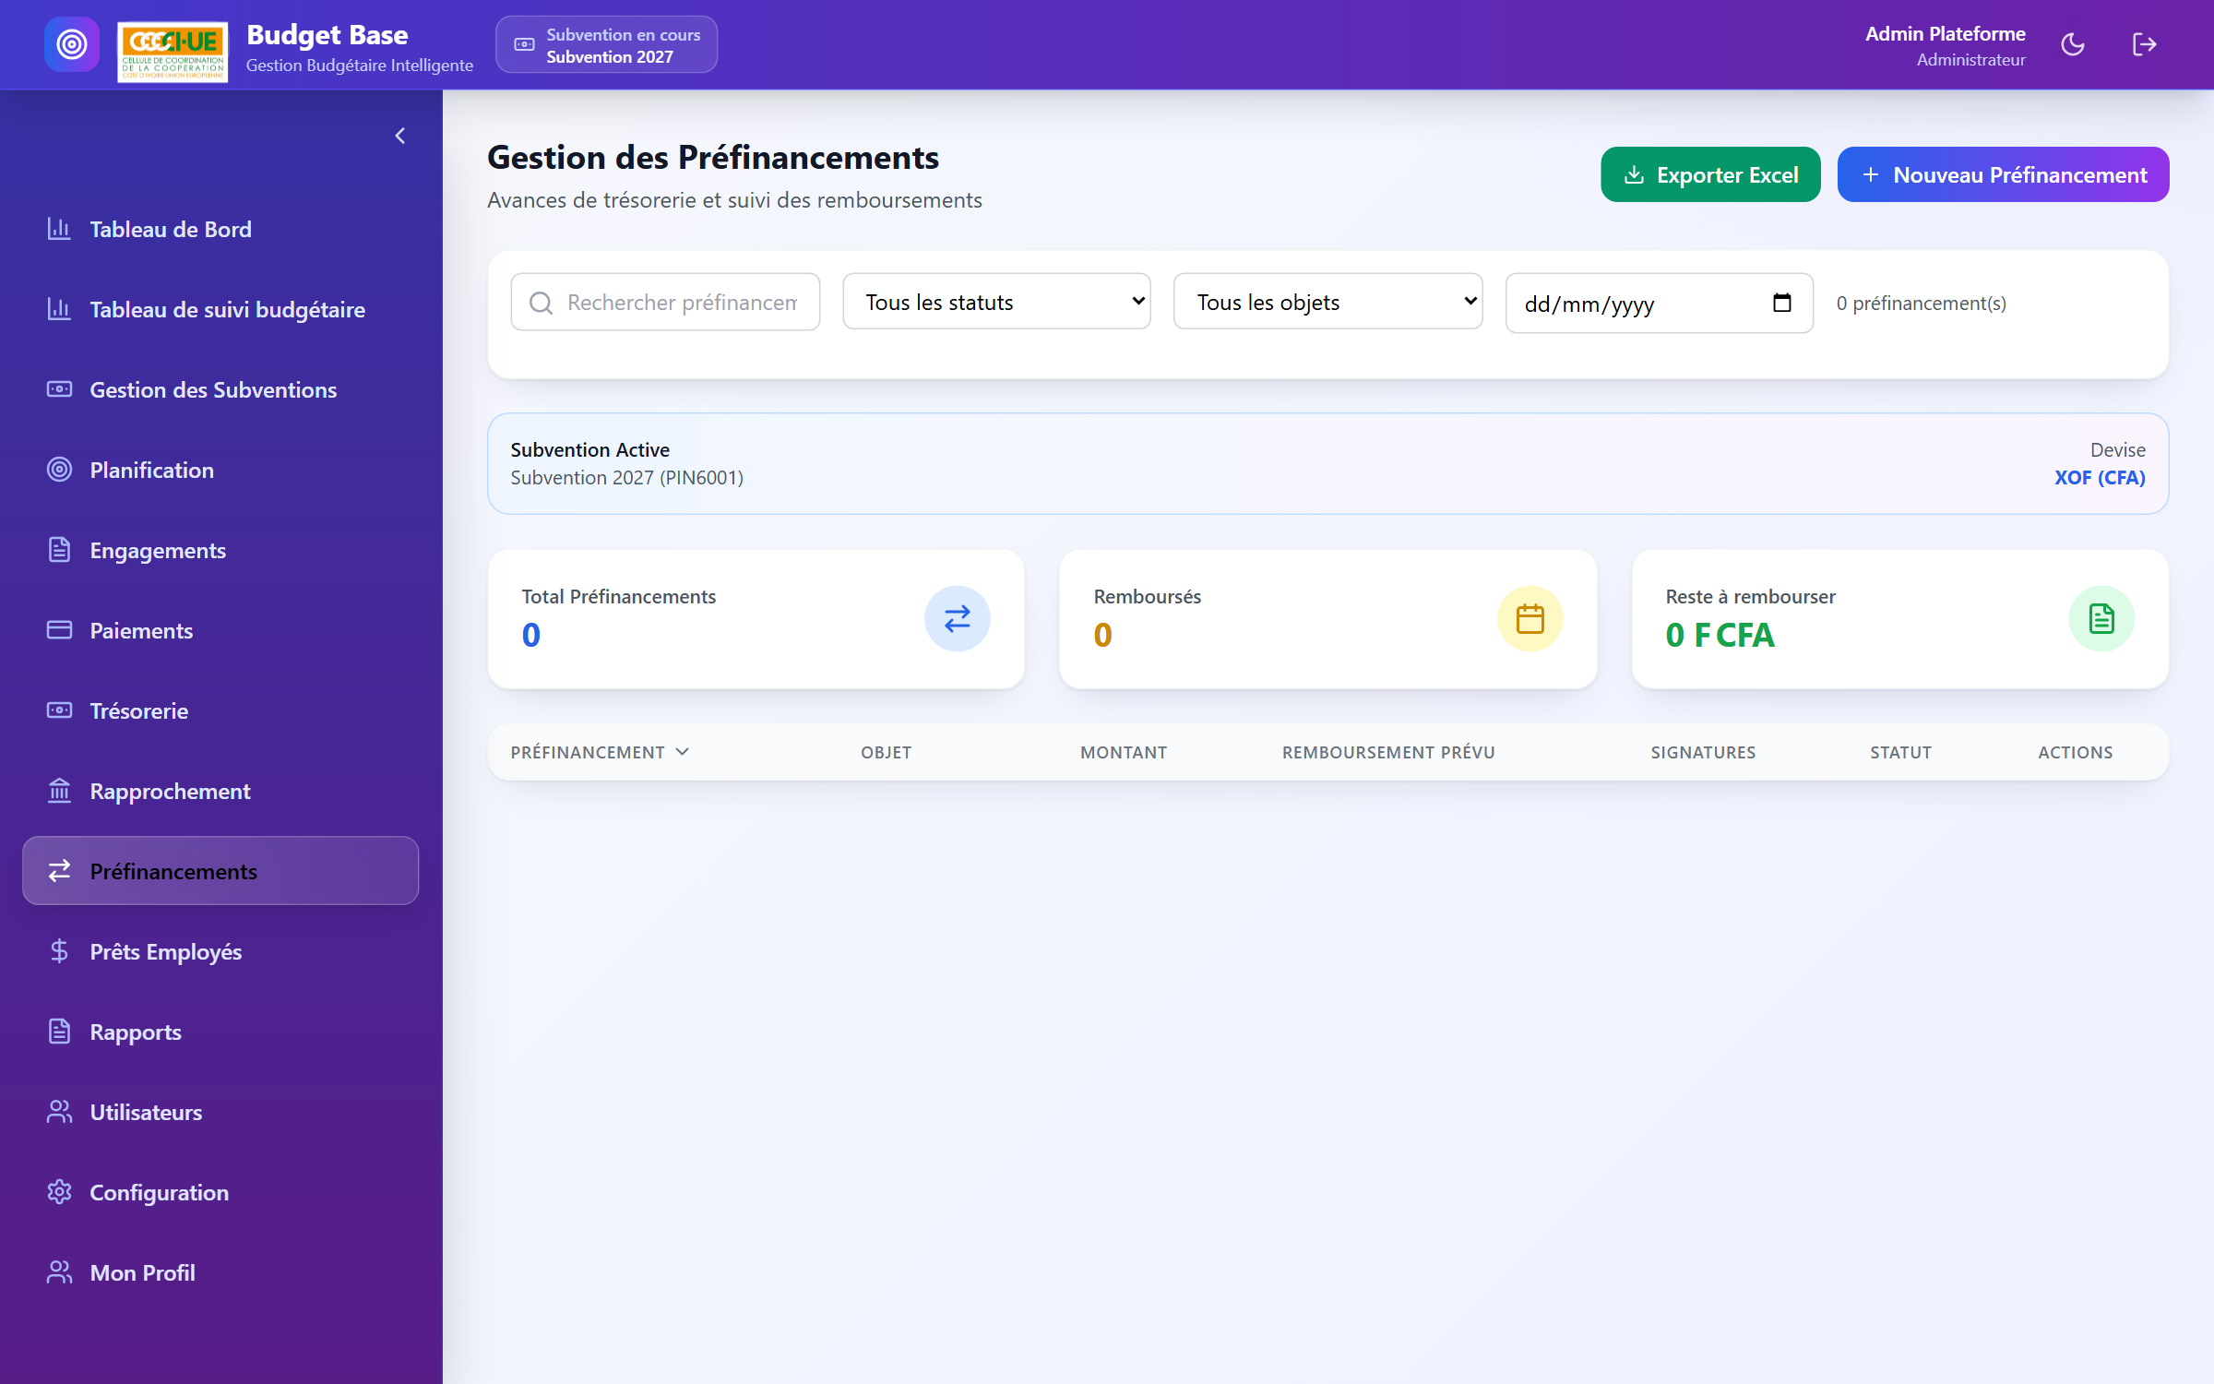
10
Préfinancements
Avances et remboursements
À RETENIR
Enregistrez les préfinancements de la subvention.
Suivi des remboursements et du reste à rembourser.
Circuit de validation et export dédié.
Budget Base — Guide utilisateur
10

Slide 13
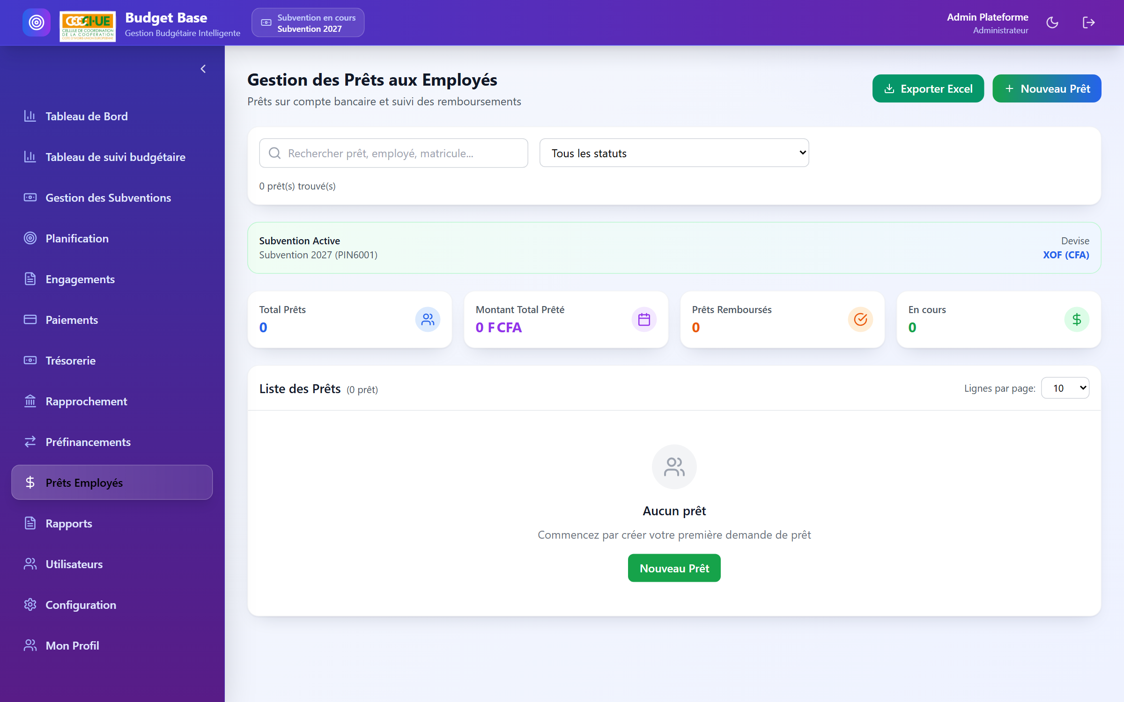
11
Prêts employés
Prêts et échéanciers de remboursement
À RETENIR
Créez des prêts au personnel avec échéancier.
Suivi des remboursements et du solde restant.
Export de la liste et des fiches.
Budget Base — Guide utilisateur
11

Slide 14
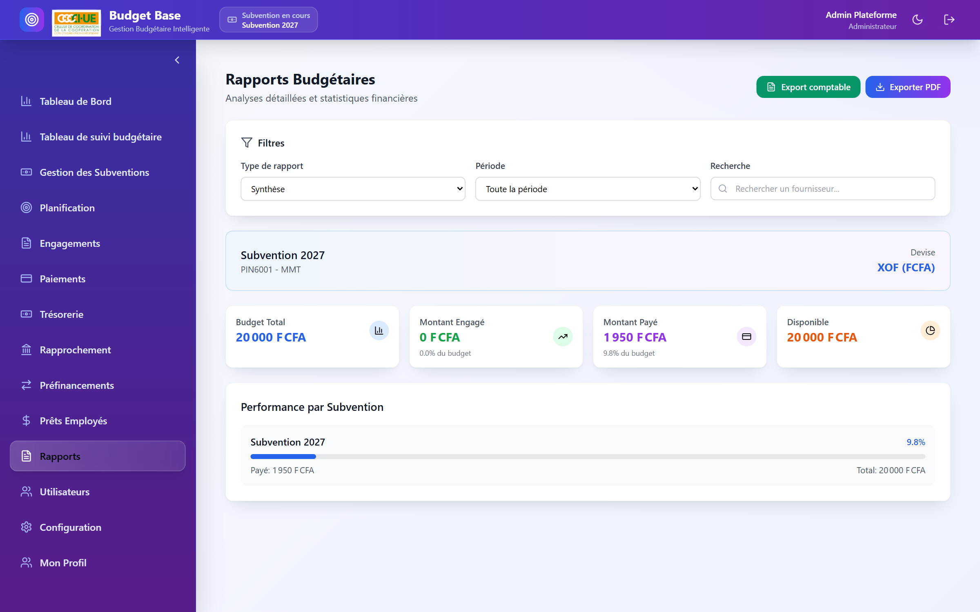
12
Rapports
États et exports analytiques
À RETENIR
Générez des rapports par type (dont fournisseurs).
Filtre Mission / hors-mission / tout, avec export groupé ou missions à part.
Téléchargements PDF et Excel.
Budget Base — Guide utilisateur
12

Slide 15
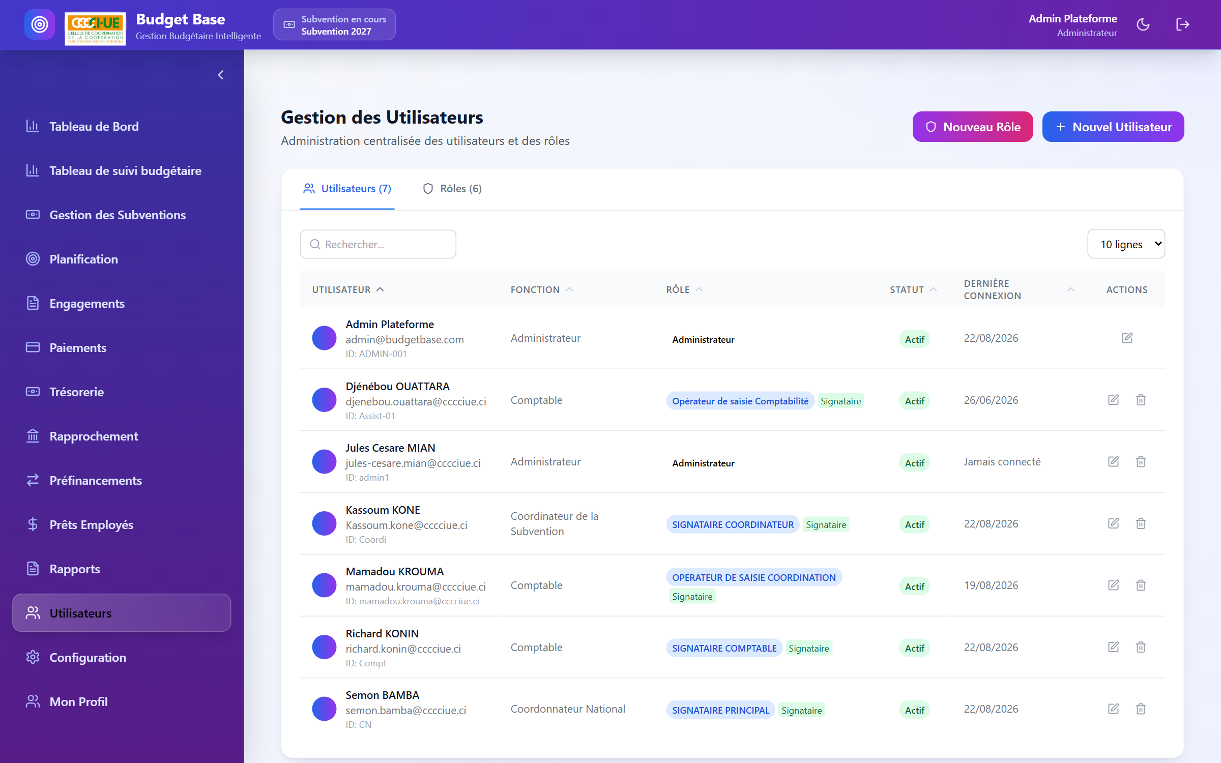
13
Utilisateurs & rôles
Comptes et permissions par module
À RETENIR
Gérez les utilisateurs et leurs rôles.
Chaque rôle reçoit des permissions par module (voir, créer, modifier, exporter…).
Ex. : accorder « Rapprochement » (voir/modifier/exporter) au Comptable.
Budget Base — Guide utilisateur
13

Slide 16
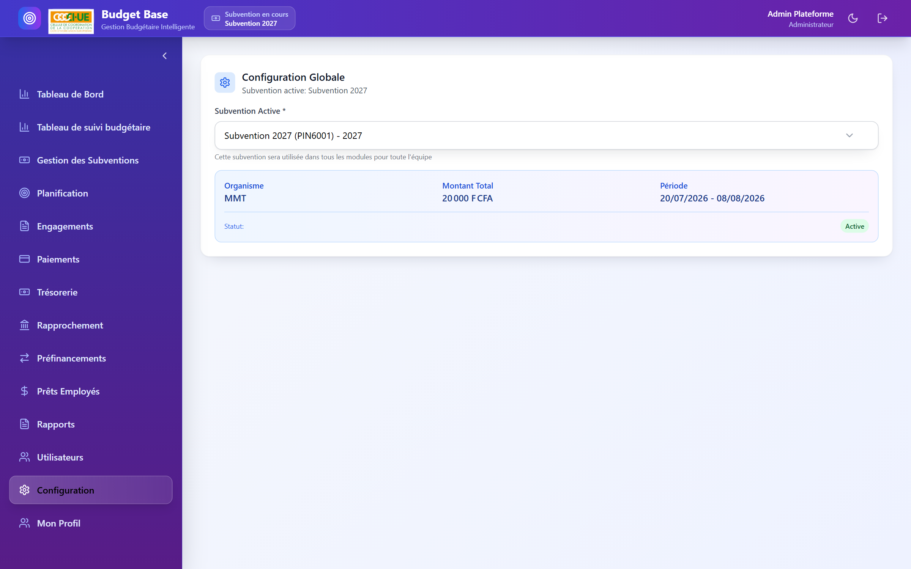
14
Configuration
Subvention en cours pour l’équipe
À RETENIR
Définit la « Subvention en cours » utilisée par toute la plateforme.
Toutes les pages affichent et calculent les données de cette subvention.
Budget Base — Guide utilisateur
14

Slide 17
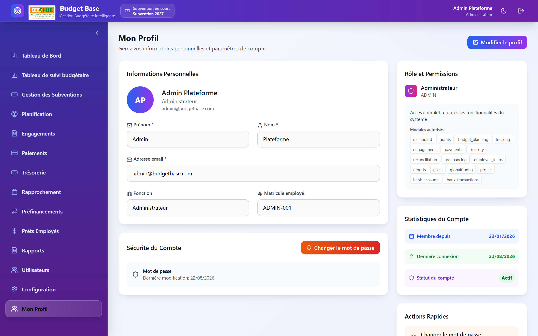
15
Mon profil
Informations personnelles
À RETENIR
Consultez et mettez à jour vos informations de profil.
Le rôle et les permissions sont gérés par un administrateur.
Budget Base — Guide utilisateur
15

Slide 18
PARTIE 2
Zoom sur les principaux formulaires
Détail des écrans de saisie les plus utilisés

Slide 19
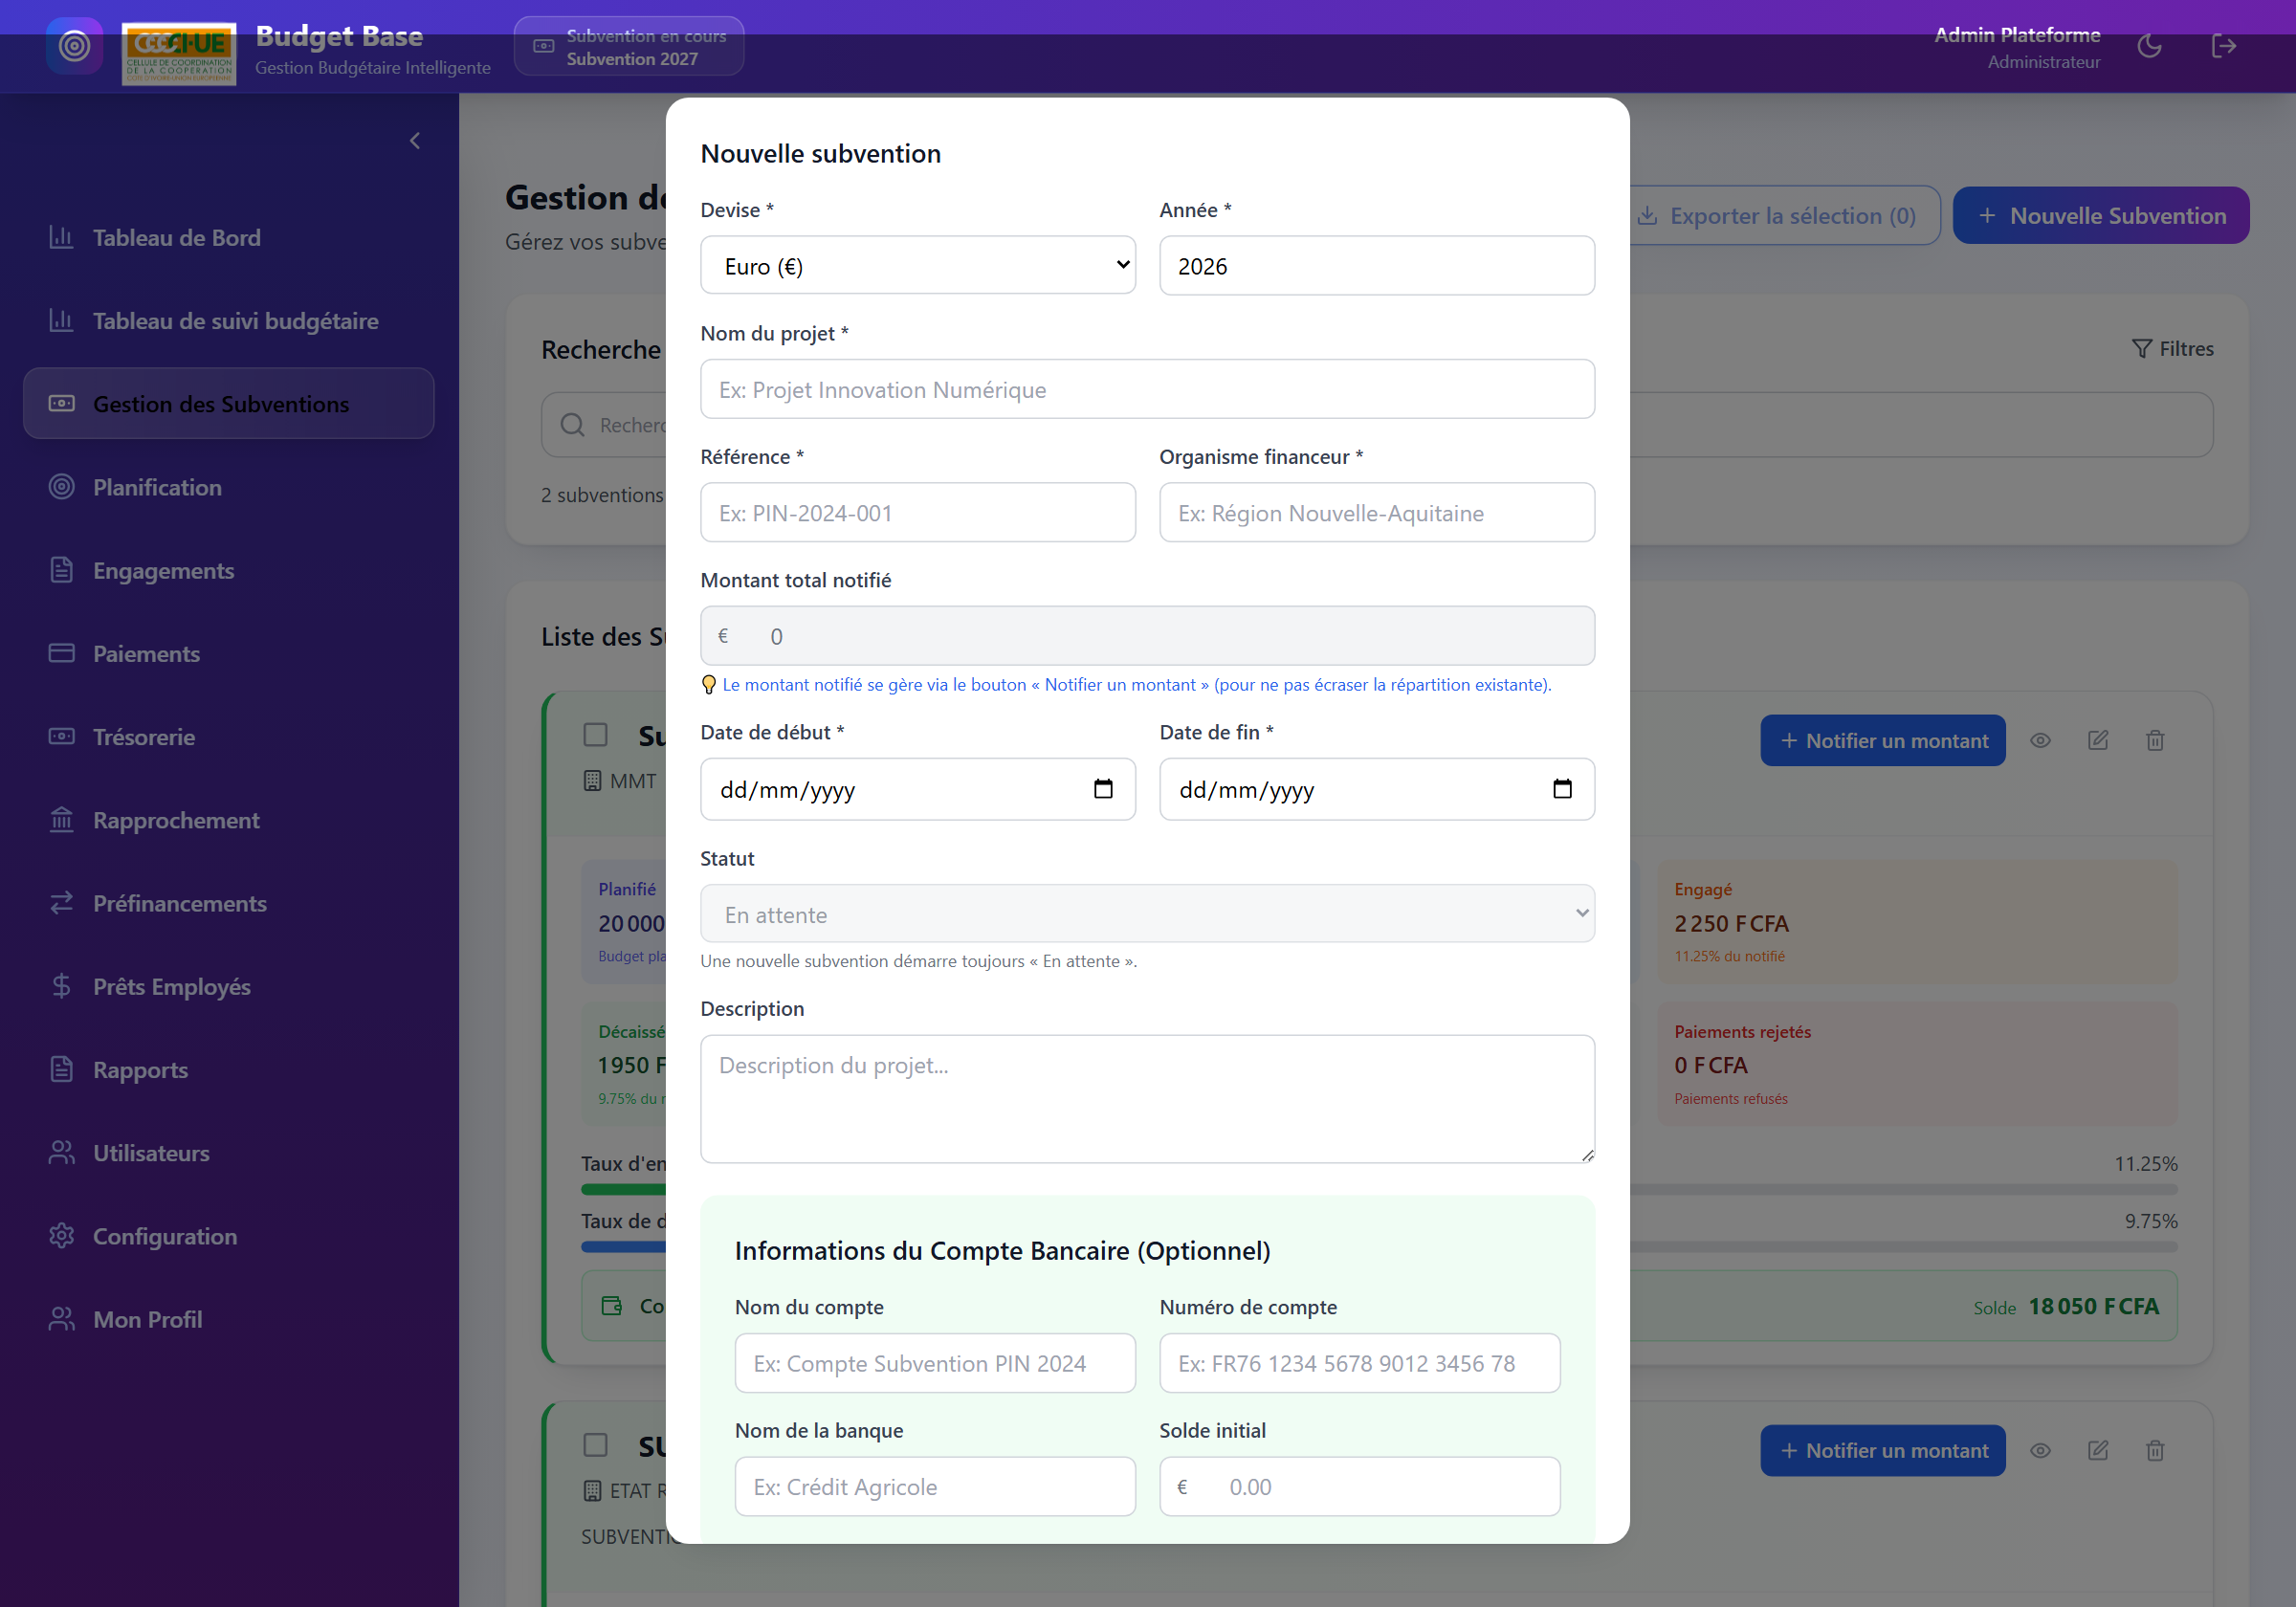
▸
Créer une subvention
Menu Subventions → « Nouvelle Subvention »
À RETENIR
Renseignez nom, organisme, référence, année, devise et dates.
À la création, le montant notifié est à 0 et le statut « en attente ».
Le montant sera notifié ensuite via « Notifier un montant ».
Budget Base — Guide utilisateur
16

Slide 20
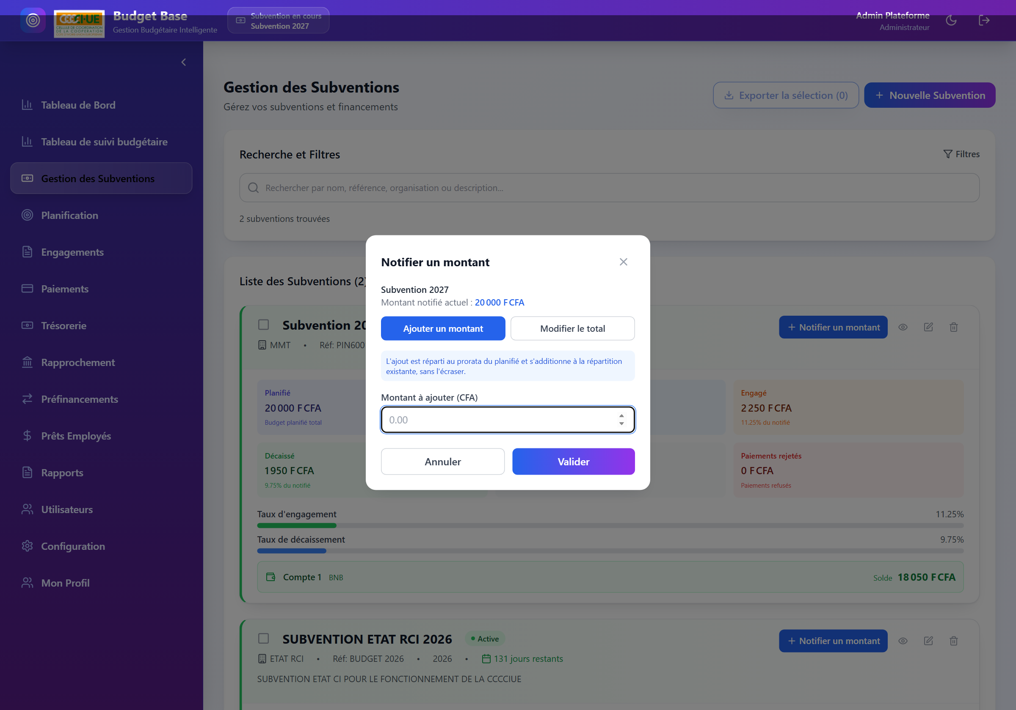
▸
Notifier un montant
Carte d’une subvention → « Notifier un montant »
À RETENIR
Ajoutez un nouveau montant notifié ou modifiez le total existant.
Le montant est réparti automatiquement au prorata du planifié.
Le 1er montant notifié active la subvention.
Bouton grisé tant qu’aucune ligne/sous-ligne n’existe.
Budget Base — Guide utilisateur
17

Slide 21
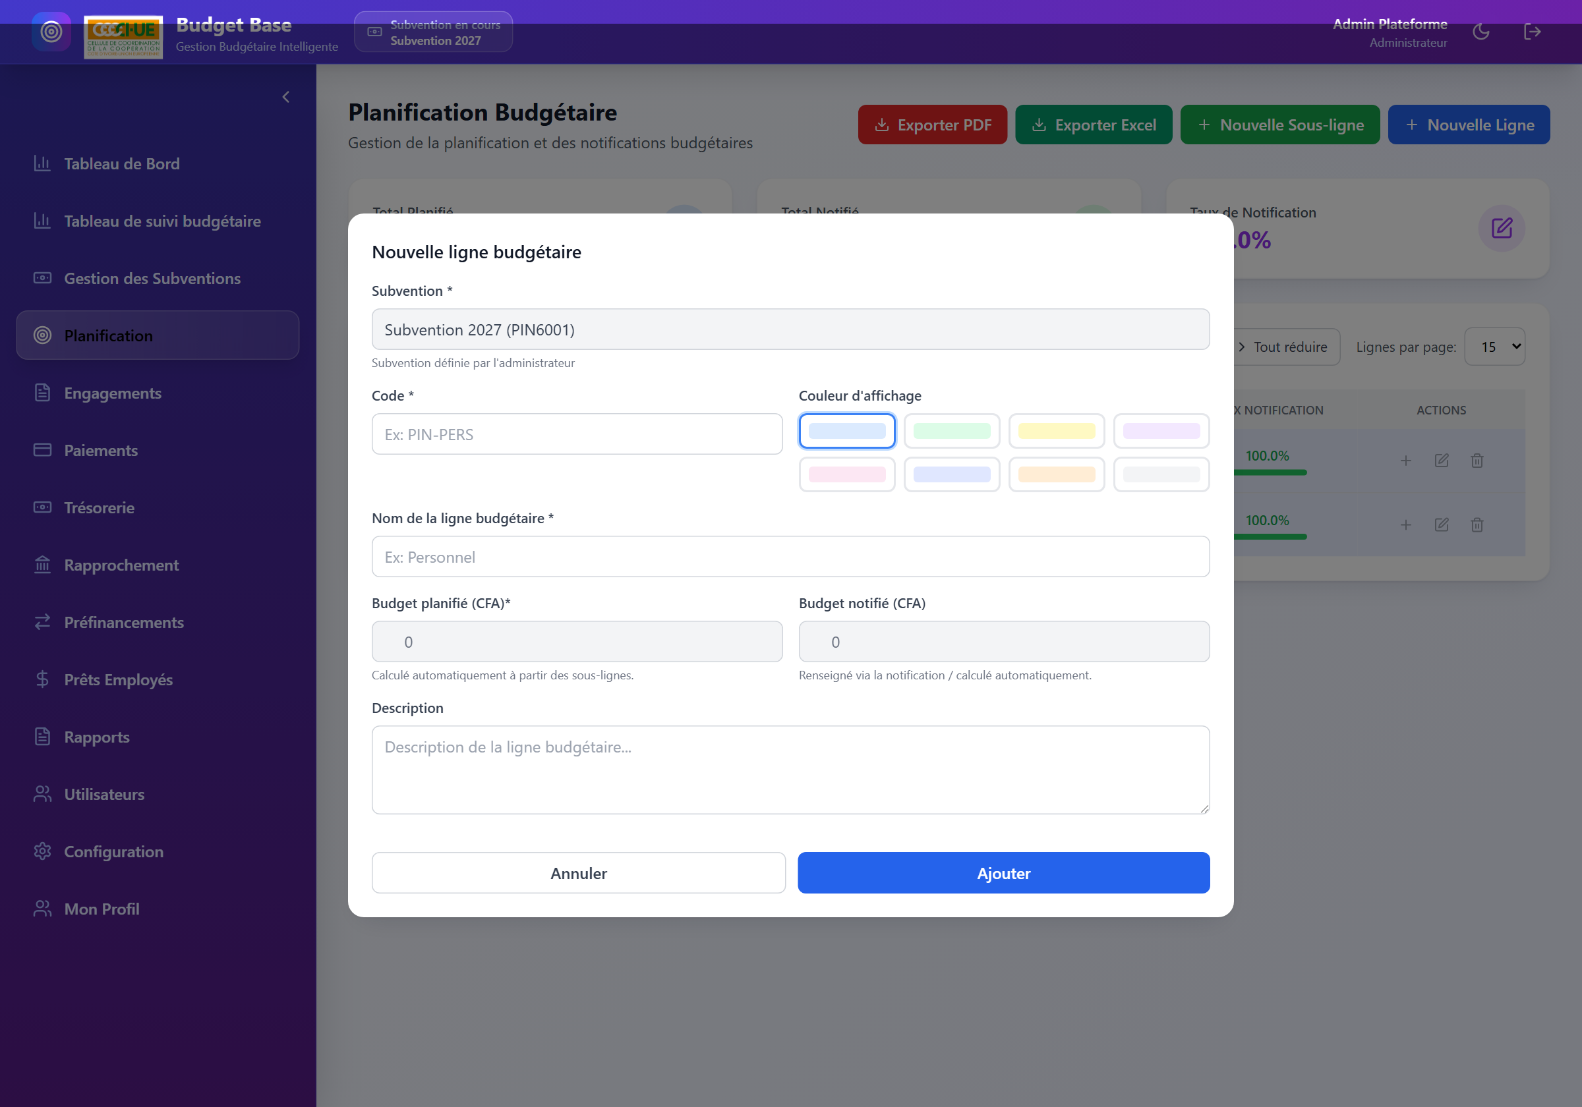
▸
Ajouter une ligne budgétaire
Menu Planification → « Nouvelle Ligne »
À RETENIR
Créez une ligne (code, nom) rattachée à la subvention.
À la création, budget planifié et notifié sont à 0 (calculés ensuite).
Ajoutez ensuite des sous-lignes à l’intérieur de la ligne.
Budget Base — Guide utilisateur
18

Slide 22
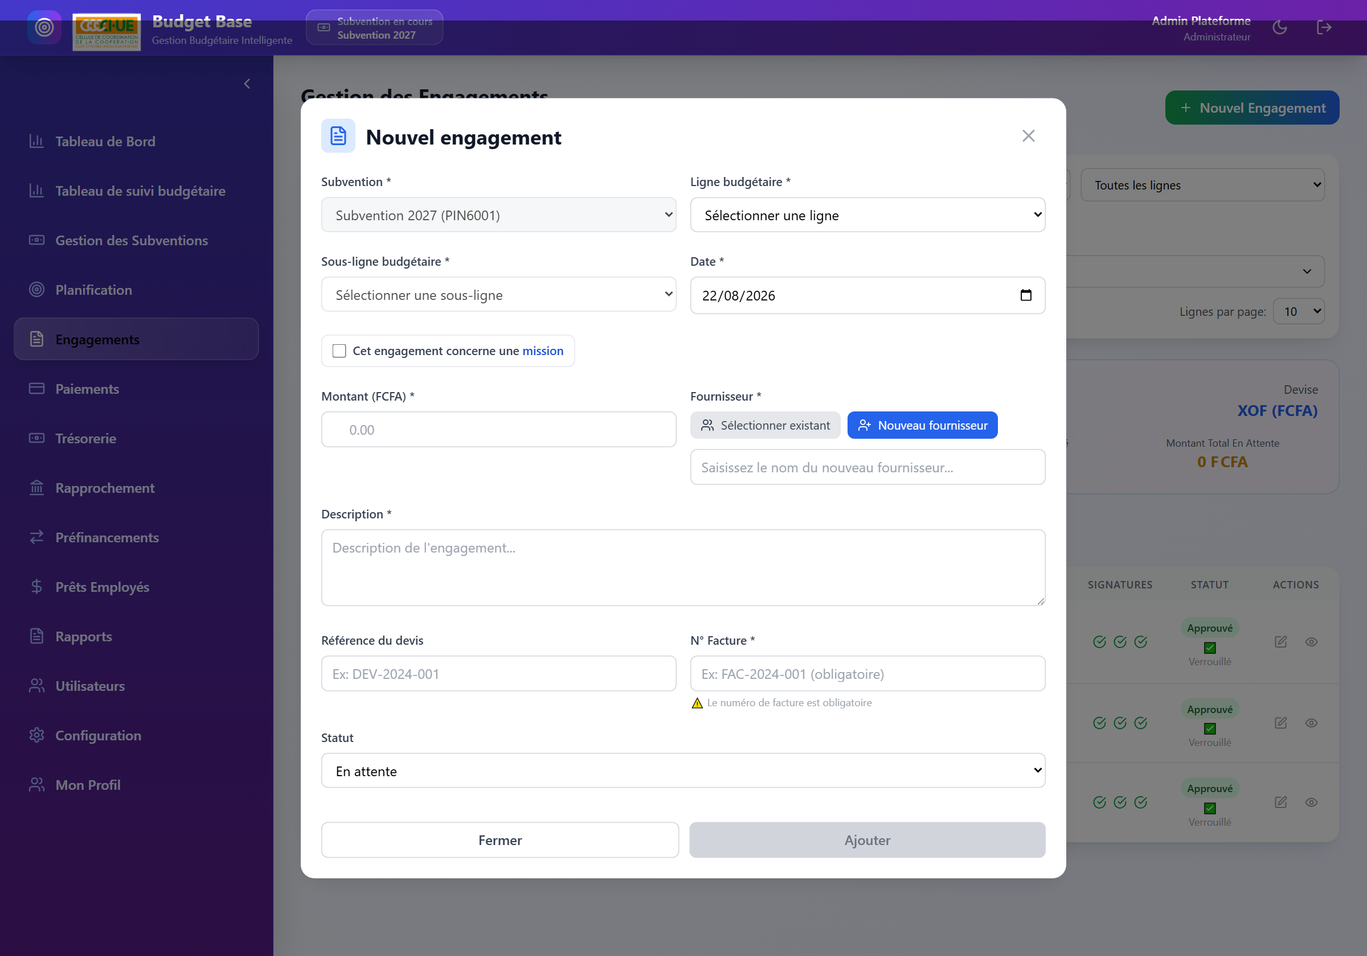
▸
Créer un engagement
Menu Engagements → « Nouvel Engagement »
À RETENIR
Choisissez ligne, sous-ligne, fournisseur (existant ou nouveau).
Cochez « Cet engagement concerne une mission » si nécessaire.
Le N° de facture est obligatoire ; les doublons sont détectés.
Le solde disponible de la sous-ligne est affiché en direct.
Budget Base — Guide utilisateur
19

Slide 23
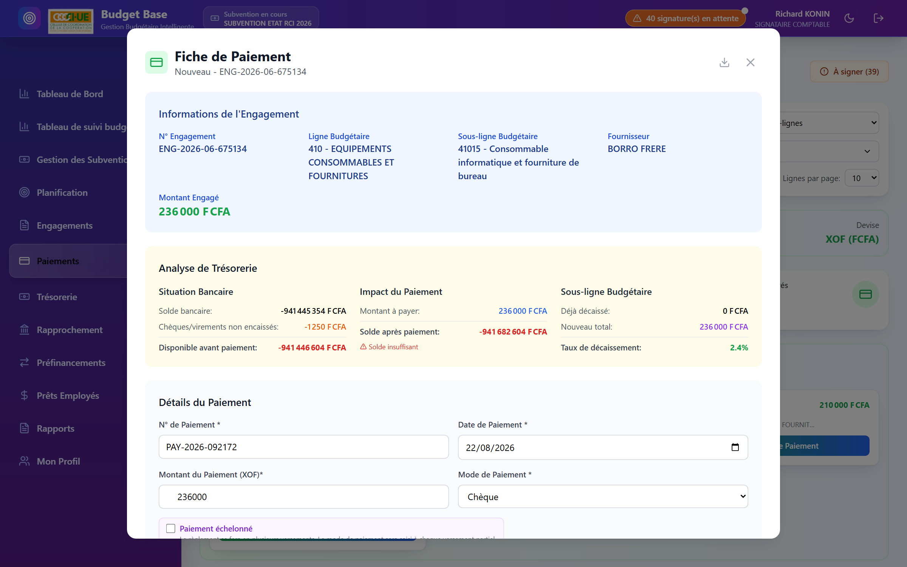
▸
Créer une fiche de paiement — Engagement & trésorerie
Menu Paiements → « Créer Fiche de Paiement » (1/4)
À RETENIR
Rappel de l’engagement : ligne, sous-ligne, fournisseur, montant engagé.
Analyse de trésorerie : solde bancaire, disponible, impact du paiement.
Début des détails : n° de paiement, date, montant, mode.
Budget Base — Guide utilisateur
20

Slide 24
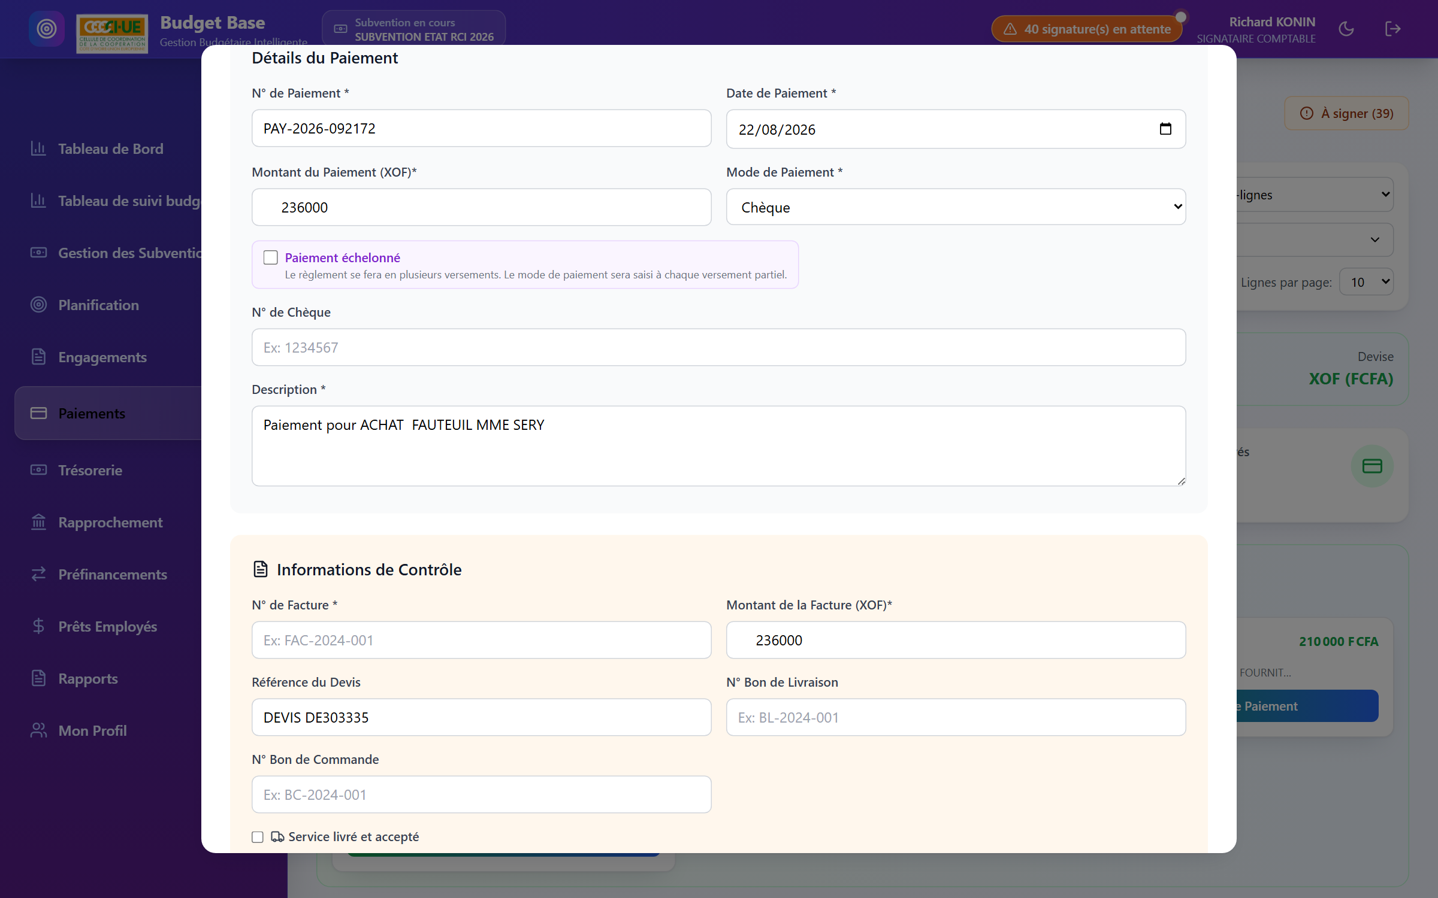
▸
Créer une fiche de paiement — Détails du règlement
Détails du paiement (2/4)
À RETENIR
Choisissez le mode de paiement (chèque, virement, espèces).
Case « Paiement échelonné » : le règlement se fera en plusieurs versements (mode saisi à chaque versement).
N° de chèque / référence de virement et description.
Budget Base — Guide utilisateur
21

Slide 25
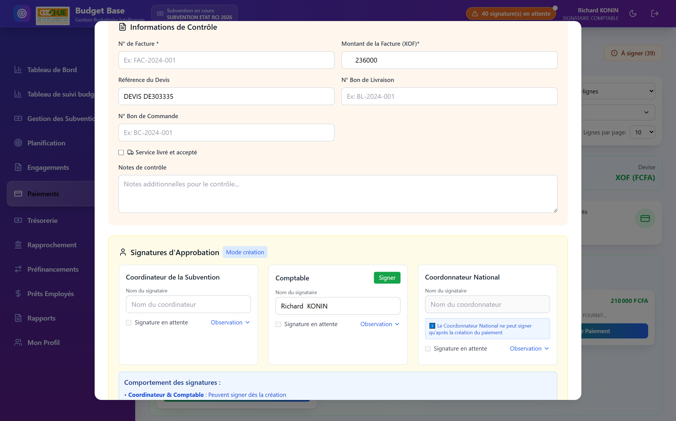
▸
Créer une fiche de paiement — Informations de contrôle
Contrôle (3/4)
À RETENIR
N° et montant de la facture, référence de devis.
N° de bon de livraison / bon de commande.
Case « Service livré et accepté » et notes de contrôle.
Budget Base — Guide utilisateur
22

Slide 26
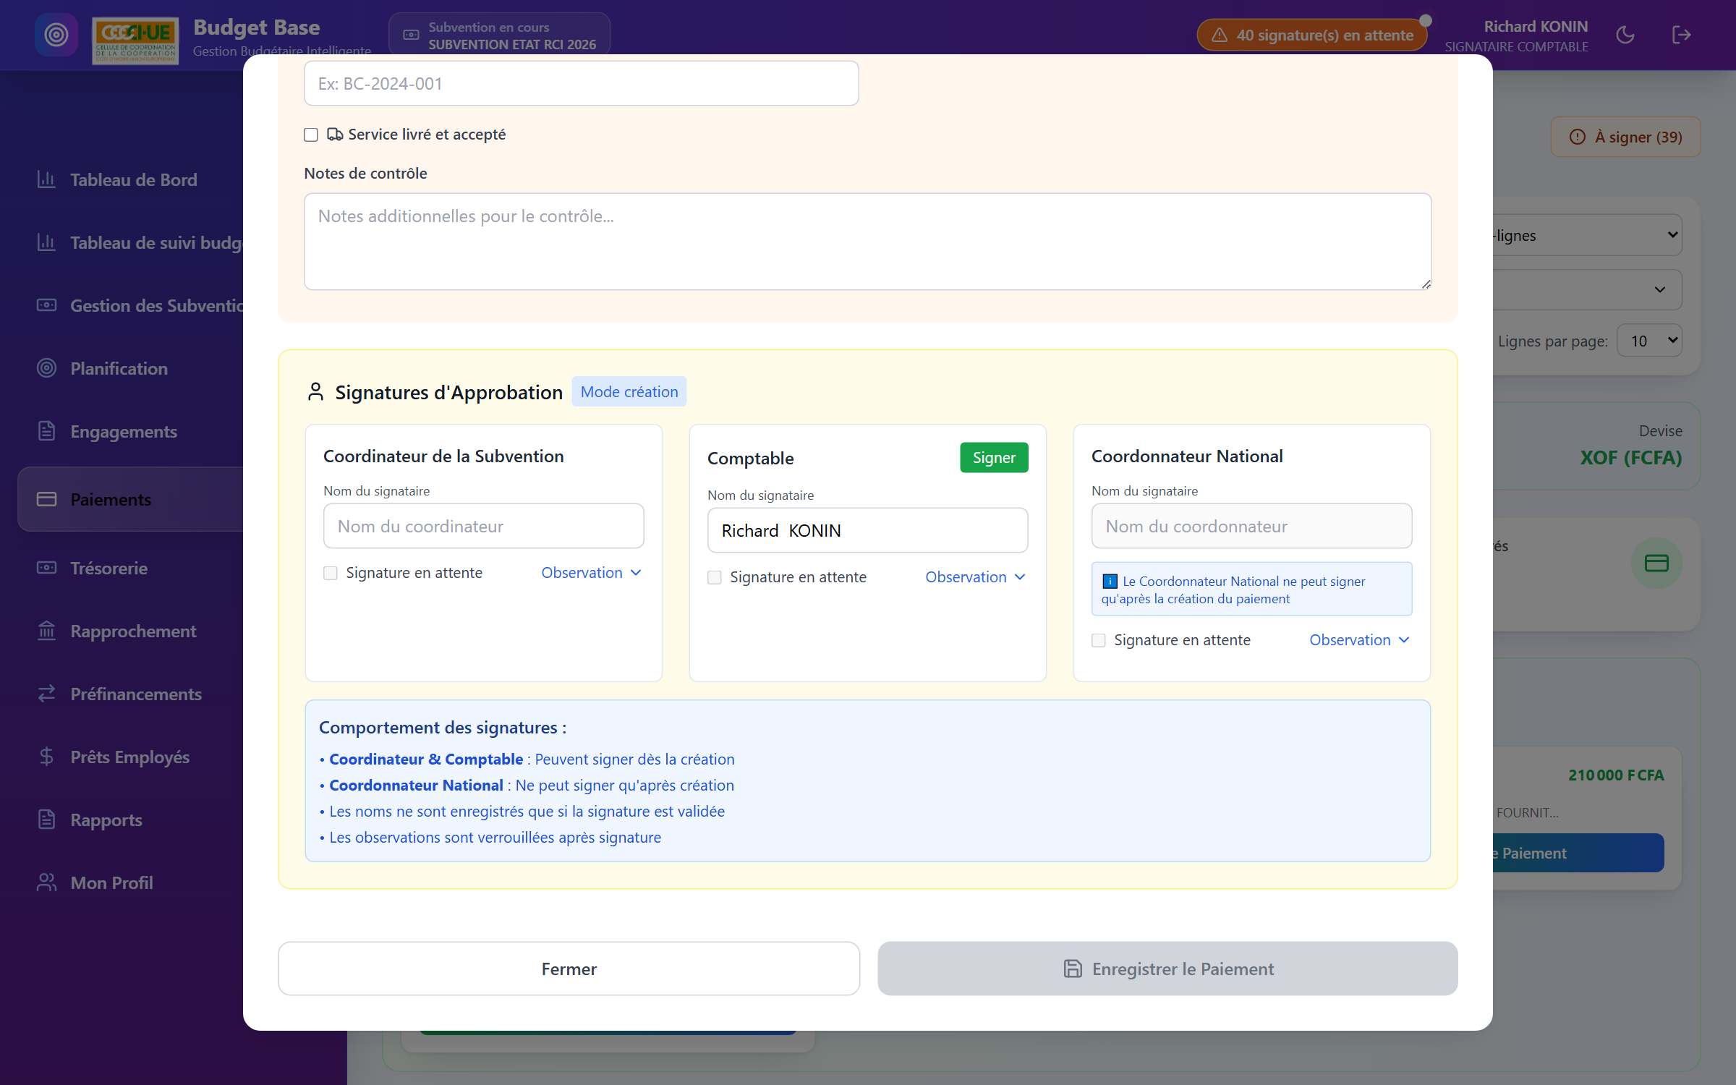
▸
Créer une fiche de paiement — Signatures
Signatures d’approbation (4/4)
À RETENIR
Coordinateur & Comptable : peuvent signer dès la création.
Coordonnateur National : ne peut signer qu’après la création du paiement.
Les noms ne sont enregistrés que si la signature est validée.
Terminez par « Enregistrer le Paiement ».
Budget Base — Guide utilisateur
23

Slide 27
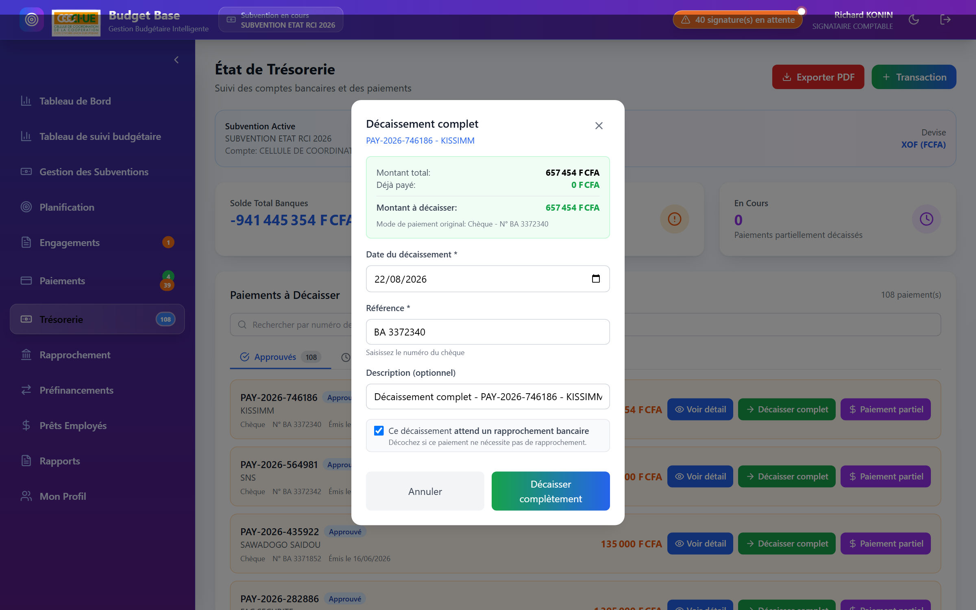
▸
Décaissement complet
Menu Trésorerie → « Décaisser complet »
À RETENIR
Rappel : montant total, déjà payé, montant à décaisser, mode d’origine.
Saisissez la date, la référence (n° de chèque / réf. virement) et une description.
Case « Ce décaissement attend un rapprochement bancaire » (décochée d’office pour les espèces).
Validez par « Décaisser complètement ».
Budget Base — Guide utilisateur
24

Slide 28
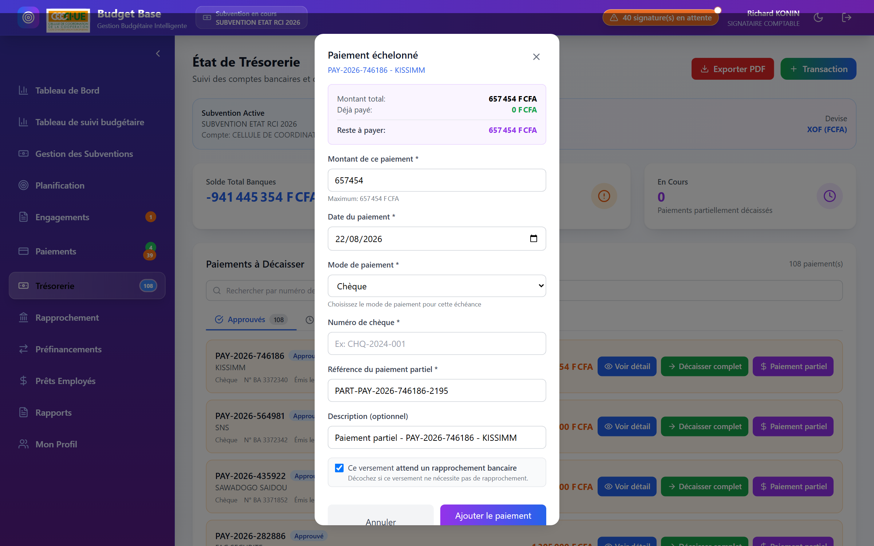
▸
Paiement partiel (échelonné)
Menu Trésorerie → « Paiement partiel »
À RETENIR
Décaissez le paiement en plusieurs versements.
Pour chaque versement : montant, date, mode de règlement et référence.
Case « attend un rapprochement bancaire » selon le mode.
Chaque versement s’ajoute à l’historique et met à jour la progression.
Budget Base — Guide utilisateur
25

Slide 29
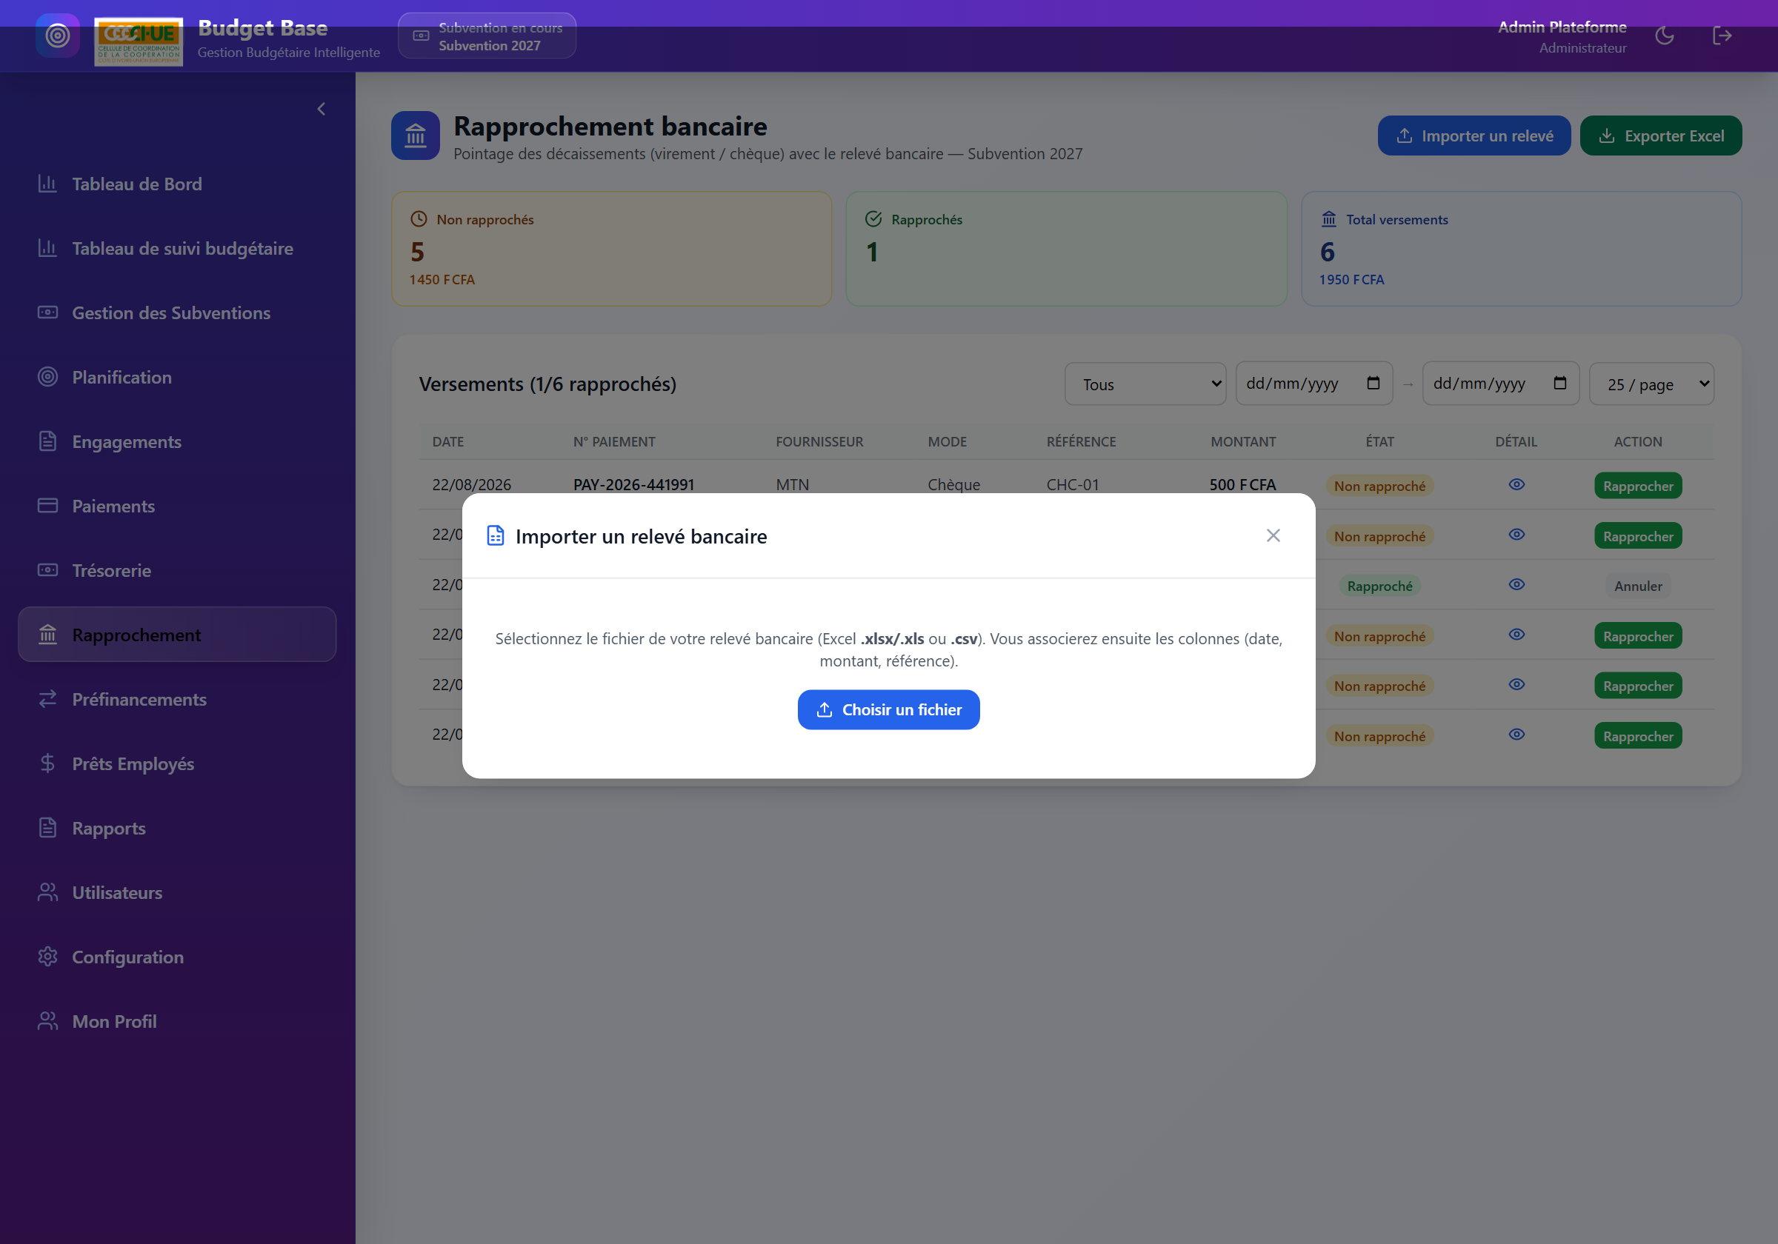
▸
Importer un relevé bancaire
Menu Rapprochement → « Importer un relevé »
À RETENIR
Chargez le relevé brut (.xlsx/.xls/.csv).
Associez les colonnes Date / Montant / Référence.
L’app propose les correspondances (Fiable / À vérifier) ; vous validez.
La saisie manuelle « Rapprocher » reste disponible en parallèle.
Budget Base — Guide utilisateur
26

Slide 30
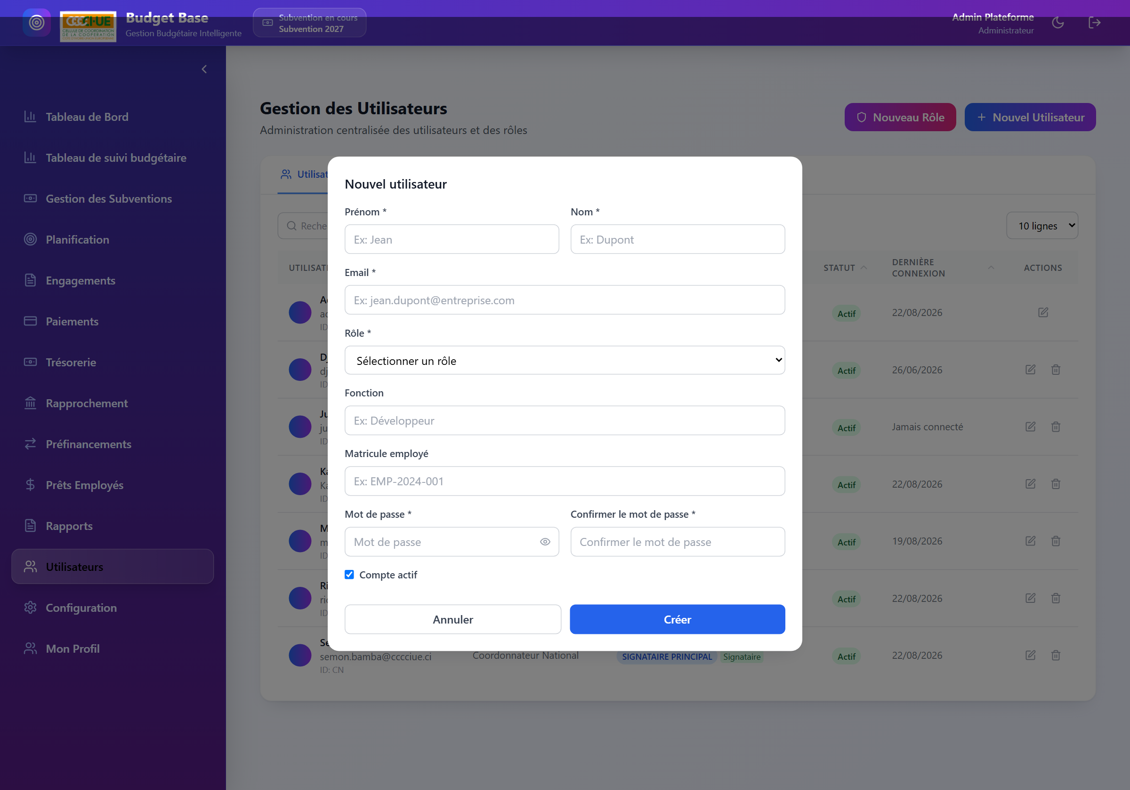
▸
Créer un utilisateur
Menu Utilisateurs → « Nouvel Utilisateur »
À RETENIR
Renseignez identité, e-mail et rôle de l’utilisateur.
Le rôle détermine les menus et actions accessibles.
Budget Base — Guide utilisateur
27

Slide 31
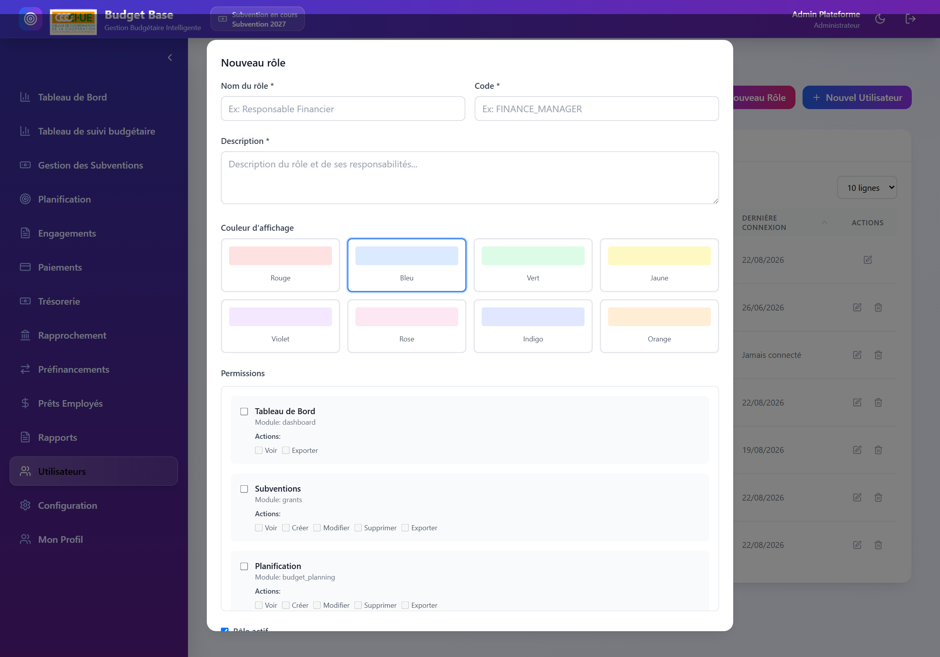
▸
Rôles & permissions
Menu Utilisateurs → « Nouveau Rôle »
À RETENIR
Chaque rôle reçoit des permissions par module : voir, créer, modifier, exporter…
Cochez « Rapprochement » (voir/modifier/exporter) pour donner accès au module.
Adaptez finement les droits selon les responsabilités.
Budget Base — Guide utilisateur
28

Slide 32
Merci
Pour toute question, rapprochez-vous de l’administrateur de la plateforme.
Budget Base — Plateforme de gestion budgétaire

